Slide 1
运筹学
线性规划
【运筹学的一个主要分支是数学规划，它研究在一些给定的约束条件下，求所考察的目标函数在某种意义下的极值问题。最基本的数学规划是线性规划。】

Slide 2
学习内容
一，建立线性规划问题的数学模型
【第一部分的学习目标：掌握数学建模的正确程序】
【学习方法：我们将通过大量的问题的建模活动，归纳总结出数学建模的方法】
二，求解线性规划问题
【第二部分的学习目标：掌握单纯性法以及背后的线性规划思想，因为计算过程就是一个规划过程，计算方法是规划过程的数学抽象】
【学习方法：同样通过大量的计算练习，再次归纳出单纯形法】

Slide 3
线性规划是运筹学的一个分析线性规划的研究范畴？
Notes:
或者说，我们将面临什么问题，而其解决方法是：线性规划方法（先陈述问题，确定问题符合4个假定条件，是线性的，然后建立问题的数学模型，然后用单纯形法求解得到最佳方案，这个最佳方案就可以作为决策的的一个输入方案）

Slide 4
线性规划主要研究以下两类问题的建模和求解方法：
一类是给定一定的资源，研究如何运用这些资源更好的完成任务；
另一类是如何统筹安排，尽量以最少的资源去完成既定的任务。
事实上这是一个线性规划问题的两个方面。

Slide 5
线性规划问题举例

Slide 6
例1，在一定的数量的人力、物力、财力资源限制下，如何安排使用它们，使得完成的任务效益最大。
银行投资问题及其数学形式
某银行有100万元用作投资，其中一部分用作贷款(L)，一部分用作购买有价债券(S)。贷款可获取高利率（0.10/万元） ，债券利率虽然低（0.05/万元），但可交易，在任何时候银行可将债券出售而获取快速变现能力。银行希望,至少有25%的投资资金(S+L)具有灵活变现能力。银行还希望,使其有信用的老贷款户能随时贷到款，因此，留给贷款部分不低于30万元。当然，银行的目标是希望利润取最大值。银行该如何决策？
max Z = 0.10L+0.05S
L+S ≤100 (1)
S ≥0.25(S+L) (2)
s.t.
L ≥30 (3)
L ≥0，S≥0 (4)
s.t.表示约束条件的总称(下同)。

Slide 7
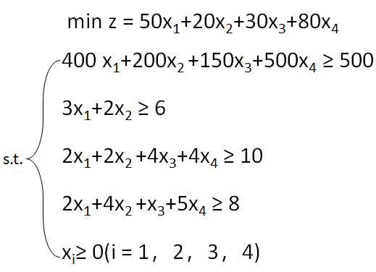
例2，在任务确定后，如何统筹安排，全面兼顾，使耗用的人力、物力、财力最少。
饮食问题和数学形式
汤姆的饮食方案要求他的所有食物都来自于”4个基本食物组”之一(巧克力蛋糕、冰激凌、苏打水和干酪蛋糕)。目前可以消费的食物有以下4种：胡桃巧克力糖、巧克力冰激凌、可口可乐和菠萝干酪蛋糕。一块胡桃巧克力的价格是50美分、一勺巧克力冰激凌的价格是20美分，一瓶可口可乐的价格是30美分，一块菠萝干酪蛋糕的价格是80美分。汤姆每天至少需要摄入500卡路里，6盎司巧克力，10盎司糖和8盎司脂肪。下表列出了每种食物每单位的营养含量。问题是怎样可以以最小成本满足汤姆每日所需营养？
食物类型 | 卡路里 巧克力(盎司) 糖(盎司) 脂肪(盎司)
胡桃巧克力糖 | 400 3 2 2
巧克力冰激凌(1勺) | 200 2 2 4
可口可乐(1瓶) | 150 0 4 1
菠萝干酪蛋糕(1块) | 500 0 4 5
Notes:
这样，只要我们指导我们每日营养所需，也指导各种菜品的营养成分，则可以合理安排我们的膳食！

Slide 8
我们面临的问题是这样的：
1，首先，我们有一个既定的目标——收益最大，或消耗最小。
2，为此，我们将开展一些活动，来达成这一既定目标。这些活动需要使用一些资源，而这些资源有限，于是这些活动就会“争抢”这些资源。因此，称这些活动为竞争性活动。
3，这些有限资源可以这样安排，也可以那样安排，由此每种竞争性活动的水平（数量）就不同，从而，收益或消耗就不同。一些安排比另一些安排更优。而我们希望找到最优方案。
4，可知，我们需要决策的是：如何最优地将有限资源分配给竞争性活动，使得我们可以完成既定的目标——收益最大，或消耗最小。
这类问题统称：线性规划问题
线性规划研究范畴

Slide 9
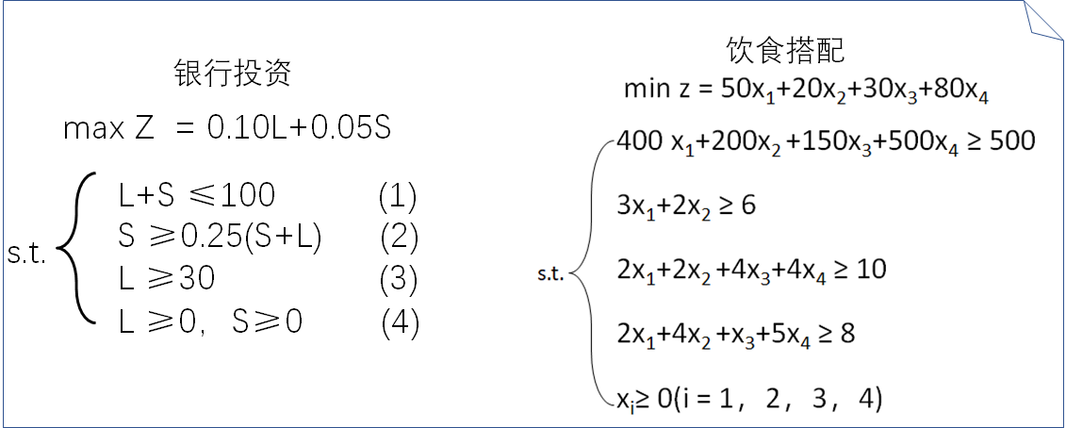
一般地，我们采用自然语言用叙述文形式阐述问题👆。
然而，这并不利于快速地寻求到线性规划问题的最优方案。
数学启示我们：若我们能将线性规划问题以数学形式表达出来，那么，就可以排除具体的概念干扰，抽象地运用数学运算规律进行计算，快速找到最优解。
而我们确实可以为这类线性规划问题建立数学模型，例如👇
线性规划研究范畴

Slide 10
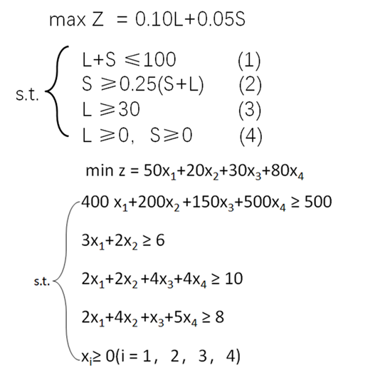
用自然语言以叙述文形式阐述的线性规划问题：
1,…既定的目标——收益最大，或消耗最小。
2，……竞争性活动……
3，……有限资源……最优方案……
4，……决策：如何最优的将有限资源分配给竞争性活动，使得我们可以完成既定的目标——收益最大，或消耗最小。
形如：
的数学模型
决策方案：
max/min z=……
x₁=……, x₂=……,……
如果为……竞争性活动分配……资源……,则最大收益或最小消耗是……
数学建模的方法
计算的方法
线性规划研究范畴
数字背后的内涵转换
我们应学习掌握的是：一，数学建模的方法——如何将用自然语言以叙述文形式阐述的线性规划问题转换为数学形式？二，计算的方法——如何运用线性规划的思想于数学计算中：计算过程就是一个规划过程，计算算法是规划过程的数学抽象。

Slide 11
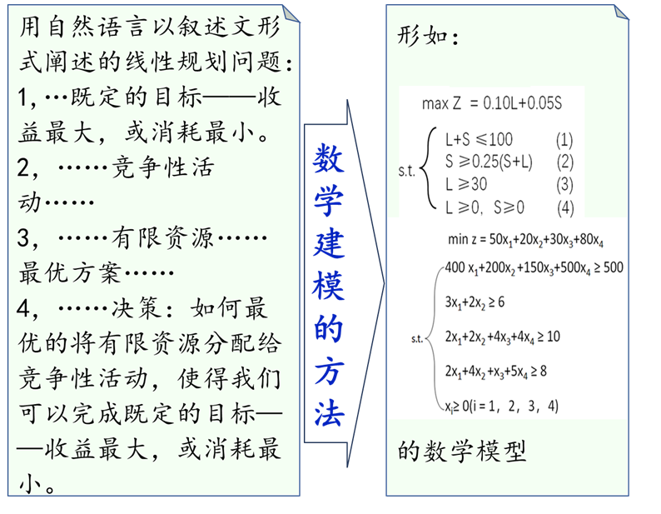
第一部分，建立线性规划问题的数学模型
第一部分的学习目标：掌握数学建模的正确程序
学习方法：我们将通过大量的问题的建模活动，归纳总结出数学建模的方法

Slide 12
（一）线性规划问题的数学模型的基本特征？
【以便从一般意义上研究它】
线性规划研究任何具有如此相似数学形式的问题

Slide 13
为充分认识线性规划问题及其数学模型的基本特征，我们这样学习：
首先，我们给出一些具体的线性规划问题并试着进行数学表达。
然后，我们运用抽象的方法总结该数学模型的基本特征。
接下来，我们运用归纳推理的方法，在理解了什么样的问题是适合用线性规划方法来解决的基础上，试着总结“建立线性规划类问题的数学模型的方法”，并实践检验和不断修正此方法的逻辑。
在此基础上，将有效地推进数学模型的求解方法的学习。
“抽象”这个术语在心理学中的意思是：“把事物的大量的固有属性进行分离的一个行为或者过程，其中我们把单一的个体当成观察和思考的对象。”
归纳推理：是一种逻辑推理形式，是一个从个体事实中发现普遍规律的过程，或者是一个从特称事实中推出普遍法则的过程。

Slide 14
试一试：对如下一些具体的线性规划问题进行数学表达，即将文字陈述的问题转换为数学表达，这一活动称之为数学建模。

Slide 15
例3.银行投资问题
某银行有100万元用作投资，其中一部分用作贷款(L)，一部分用作购买有价债券(S)。贷款可获取高利率，债券利率虽然低，但可交易，在任何时候银行可将债券出售而获取快速变现能力。银行希望,至少有25%的投资资金(S+L)具有灵活变现能力。银行还希望,使其有信用的老贷款户能随时贷到款，因此，留给贷款部分不低于30万元。当然，银行的目标是希望利润取最大值。银行该如何决策？
需要决策的是贷款和有价债券分别投多少？设：
L，S
设贷款的利率为10%，债券的利率为5%，两者的总利润为Z，则Z =
0.10L+0.05S
银行的目标是希望利润取最大值。
max Z = 0.10L+0.05S
已知，贷款和债券受到总的资金约束，即：
L+S ≤100
银行希望,例如至少有25%的投资资金(S+L)具有灵活变现能力,这就要求：
S ≥0.25(S+L) 或 L-3S ≤0
Notes:
1，追求：最大利润
2，什么活动能够带来利润：放贷款 购买有价证券，
2，活动都将产生利润，但并能简单的讲某个活动单位利润最高就全部投资它，因为需要兼顾其它考虑
4，活动水平安排，确定决策变量，用作贷款的决定投L和用作有价证券的投S
5，利润将由这样的活动水平安排带来，利润设为z
z 是 L，S的函数 z = L + S
6,设贷款的利率为10%，债券的利率为5%，两者的总利润为Z，则Z = 0.1L + 0.05S
7,银行的目标是希望利润取最大值。Max Z = 0.1L + 0.05S
8,s.t.贷款和债券受到总的资金约束，L+S ≤100
其有信用的老贷款户能随时贷到款，因此，留给贷款部分不低于30万元
至少有25%的投资资金(S+L)具有灵活变现能力
L ≥30。
L、S都不会为负数，即：L ≥0，S≥0

Slide 16
银行还希望,使其有信用的老贷款户能随时贷到款，因此，留给贷款部分不低于30万元，即：
L ≥30。
当然，上述中的L、S都不会为负数，即：
L ≥0，S≥0
把上述内容概括起来，我们得到一个如下形式的数学问题：
【答案不重要，重要的是得到答案的那个过程】问自己：“我是怎么得到这个数学模型👉的呢？”
max Z = 0.10L+0.05S
L+S ≤100 (1)
请你务必回忆刚才的过程，然后，使用如下概述/术语：竞争性活动，既定目标，资源，决策，书写你的数学建模过程。
提示：你必然是通过分析 “用文字描述的线性规划问题”而得到的答案，但你必须把这个过程精确地揭示出来，建构在你的大脑中，并在未来检验、复用和优化它。
S ≥0.25(S+L) (2)
s.t.
L ≥30 (3)
L ≥0，S≥0 (4)
数学模型3：银行投资问题的数学表达

Slide 17
例4.饼干生产问题
某食品厂生产Ⅰ型和Ⅱ型两种饼干。在每种饼干的生产过程中，都需使用搅拌机(记为A)、成型机(记作B)和烘箱(记作C)三种设备。
已知每生产1吨Ⅰ型饼干需要在A、B、C上工作的时间分别为3，4，4小时。而对于Ⅱ型饼干而言，相应的时间为5，2，4小时。
每生产1吨Ⅰ、Ⅱ型饼干可分别获得利润5百元和4百元。
这些饼干在市场上都很畅销，但由于各种条件限制，A、B、C每天可利用的工时分别不能超过15、10、22小时。
产品 单位耗时 资源 | Ⅰ型 | Ⅱ型 | 可用工时(资源限制)
搅拌机(小时) 成型机(小时) 烘 箱(小时) | 3 4 4 | 5 2 4 | 15 10 22
利润(百元/吨) | 5 | 4
用表格表述上述情况如下：
现在的问题是应如何安排每天Ⅰ型和Ⅱ型两种饼干的生产量，才能使该厂获得最大的利润？

Slide 18
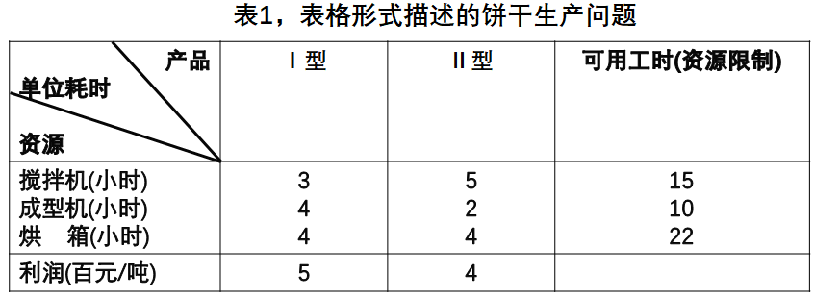
现在，我们将这个问题进行数学表达，其表格形式[Tip:也是一种数学表达，为使得问题清晰易于理解我们总是给出
问题的表格形式，然后建立其代数
形式]见表1：
Q1：首先，明确需要决策的是什么？
A1：两型饼干的生产量，它将影响决策目标——这里是利润。
于是，设x₁，x₂分别表示Ⅰ、Ⅱ型饼干每天的生产量，以吨为单位。并用Z表示每日生产Ⅰ、Ⅱ型饼干x₁，x₂吨所获得的利润，则有：Z = 5x₁+4x₂。
Q2：决策目标是什么？
A2：最大利润。
于是，有：max Z = 5x₁+4x₂ [Tip：读一读该数学表达式，看看其是否于文字表述的问题一致]

Slide 19
Q3,看看有哪些条件限制?
A3(1)：根据每吨Ⅰ、Ⅱ型饼干对于资源设备的使用情况和现有的资源可利用工时，可知：
3X₁+5x₂ ≤15 (搅拌机限制)
4X₁+2x₂ ≤10 (成型机限制)
4X₁+4x₂ ≤22 (烘箱限制)
A3(2)：另外，可知x₁，x₂不能为负数。即：x₁≥0，x₂≥0。
于是得到问题的数学表达为：
请反思你的思维过程，优化你的数学建模过程
max Z = 5x₁+4x₂
3X₁+5x₂ ≤15
4X₁+2x₂ ≤10
s.t.
4X₁+4x₂ ≤22
x1≥0，x2≥0
数学模型4：饼干生产问题的数学表达

Slide 20
例5.产品组合问题【实践出真知】
某公司现有3条生产线来生产2种型产品，其主要数据如表所示(时间单位为小时，利润单位为百元).请问如何生产可以使公司每周利润最大？
生产线 | 生产每批产品所需时间 | 每周可用时间 | 资源单位成本
 | 产品甲 产品乙
生产线一 生产线二 生产线三 | 1 0 0 2 3 2 | 4小时 12小时 18小时 | 1百元/小时 1百元/小时 1百元/小时
产品售价(百元) | 7 9

Slide 21
设每周生产产品甲和乙x₁、x₂批(决策变量)，总利润为Z(目标变量)
分析表中数据可知，生产一批产品甲，需要使用生产线一小时和生产线三3小时，一批产品甲利润 = 产品甲售价 – 资源成本 = 7 – 1 × 1 -1 × 3 = 3(百元)
同理，一批产品乙利润 = 9 – 1 × 2 -1 × 2 = 5(百元)
该产品组合问题得数学表达式如下所示：
max Z = 3x₁+5x₂
x₁≤4 (1)
2x₂ ≤12 (2)
s.t.
3x₁+2x₂ ≤ 18 (3)
x₁ ≥0，x₂ ≥0 (4)
数学模型5：产品组合问题的数学表达

Slide 22
例6.合理下料问题
某工厂有一批长度为5m的钢管(假设数量充分多)，为制造零件的需要，要将它们截成长度分别为140cm、95厘米、65厘米的管料，而且这3种管料要按照2：4：1的比例配套生产，即每制造一个成品需要2根140cm、4根95cm、1根65cm的管料。
把一根一定长度的钢管按需要截成几段时，一般要产生残料。例如5m的钢管截成140cm的3根和65cn的1根，要余料15cm。
现在的问题是如何下料，方能使3种管料既能配套，残料又少？
Notes:
回答决策什么这个问题，就需要知道决策变量的实质，其实质是：为达成任务，可以有多种方案——在运筹学中称之为竞争性活动，比如，为达成利润，可以生产1型饼干，也可以生产2型饼干；又比如为构成一套产品，可以这样截断一节5cm的钢管，也可以那样截断——而决策的是（基于每种方案对于任务的单位贡献以及条件的限制下）每种方案的量——在决策的最初，当然是未知的。

Slide 23
问题分析：(怎么截？以及每种截法应用的钢管量？)
分析可知，对一根5m长的钢管若干截法。其中有8种截法，残料较少，残料较多的截法明显不符合我们的希望残料较少的愿望，所以只采用这8种截法，列表如下：
截法 | 1 | 2 | 3 | 4 | 5 | 6 | 7 | 8
140cm | 3根 | 2 | 2 | 1 | 1 | 0 | 0 | 0
95cm | 0根 | 2 | 0 | 3 | 1 | 5 | 3 | 1
65cm | 1根 | 0 | 3 | 1 | 4 | 0 | 3 | 6
残料(cm) | 15 | 30 | 25 | 10 | 5 | 25 | 20 | 15
于是，问题就清楚了，即对若干根5m长的钢管如何分别使用这8种截法，使既配套(2：4：1)，又残料少？

Slide 24
将问题进行数学表达：
1，【决策什么？】设分别有x₁、x₂、 x₃、x₄、 x₅、x₆、 x₇、x₈根5m长钢管采用截法1、2、3、4、5、6、7、8。
2，【目标是什么？】残料为：z = 15x₁+30x₂+25 x₃+10x₄+5x₅+25x₆+20x₇+15x₈
我们的目的是使残料最少：min z = 15x₁+30x₂+25 x₃+10x₄+5x₅+25x₆+20x₇+15x₈
3，【限制条件是什么？】
得到140cm的根数:3x₁+2x₂+2 x₃+1x₄+1x₅
得到95cm的根数:2x₂+3x₄+1x₅+5x₆+3x₇+1x₈
得到65cm的根数:1x₁+3 x₃+1x₄+4x₅+3x₇+6x₈
对于配套要求2：4：1，可得到：
2x₂+3x₄+1x₅+5x₆+3x₇+1x₈ =4(1x₁+3 x₃+1x₄+4x₅+3x₇+6x₈)
3x₁+2x₂+2 x₃+1x₄+1x₅ = 2(1x₁+3 x₃+1x₄+4x₅+3x₇+6x₈)
整理得：4x₁-2x₂+12 x₃+x₄+15x₅-5x₆+9 x₇+23x₈=0；
x₁+2x₂-4 x₃-x₄-7x₅-6x₇-12x₈=0

Slide 25
于是得到问题的数学表达为：
min Z = 15x₁+30x₂+25 x₃+10x₄+5x₅+25x₆+20x₇+15x₈
4x₁-2x₂+12 x₃+x₄+15x₅-5x₆+9 x₇+23x₈=0
x₁+2x₂-4 x₃-x₄-7x₅-6x₇-12x₈=0
s. t
x₁ ≥0 、x₂ ≥0 、 x₃ ≥0 、x₄ ≥0 、
x₅ ≥0 、x₆ ≥0 、 x₇ ≥0 、x₈ ≥0
数学模型6：合理下料问题的数学表达
说明：1.问题做出假设：假设了这批长度为5m的钢管的数量充分多，即x₁+x₂+ x₃+x₂+x₅+x₆+x₇+x₈≤N，N是一个大数；这个假设是合理的，因为生产应长远来看，总的来说希望达成目标：使残料最少。2. 关于成品数 = x₁+3x₃+x₄+4x₅+3x₇+6x₈ ，基于同一原因，因为生产应长远来看，总的来说是配套的，满足配套要求2：4：1。

Slide 26
例7.运输问题
要从甲城调出蔬菜2000吨，从乙城调出蔬菜1100吨。分别供应A地1700吨，B地1100吨，C地200吨，D地100吨。已知每吨运费如下表：
问，怎样安排调拨方案，使总运费最省？
销地 每吨 运费 产地 | A1700 | B1100 | C200 | D100
甲城2000 乙城1100 | 21 25 | 25 51 | 7 37 | 15 15

Slide 27
先按照题意给出一个可行的调拨方案
[Tip:线性规划方法强调了先建模后计算的思想]：
销地 调运 量 产地 | A | B | C | D | 运出量
甲城 乙城 |  |  |  |  | 2000 1100
运入量 | 1700 | 1100 | 200 | 100
1700
0
0
1100
200
0
100
0
计算该调拨方案的总运费：1700×21+200×7+100×15+1100×51 = 94700(元)

Slide 28
应该看到还有更好的调拨方案：
销地 调运 量 产地 | A | B | C | D | 运出量
甲城 乙城 |  |  |  |  | 2000 1100
运入量 | 1700 | 1100 | 200 | 100
1700
0
100
1000
200
0
0
100
计算该调拨方案的总运费：1700×21+100×25+200×7+100×15+100×51 =92100(元)
92100元 <94700元

Slide 29
那么，有没有更好的调拨方案？怎么去找总运费最省的调拨方案？
销地 调运 量 产地 | A | B | C | D | 运出量
甲城 乙城 |  |  |  |  | 2000 1100
运入量 | 1700 | 1100 | 200 | 100
？
？
？
？
？
？
？
？

Slide 30
方法是先将问题进行抽象，抽象为如下数学形式，这正是线性规划基本思想：先建模后计算。
用x₁₁，x₁₂，x₁₃，x₁₄分别表示从甲地调拨至销地A、B、C、D的蔬菜数量，单位吨
用x₂₁，x₂₂，x₂₃，x₂₄分别表示从乙地调拨至销地A、B、C、D的蔬菜数量，单位吨
则，根据题意这些变量应满足：
s.t.
产地甲产量：x₁₁+x₁₂+x₁₃+x₁₄ =2000；
产地乙产量： x₂₁+x₂₂+x₂₃+x₂₄ =1100;
销地A需求量： x₁₁+x₂₁ =1700；销地B需求量：x₁₂+x₂₂ =1100；
销地C需求量：x₁₃+x₂₃ =200；销地D需求量：x₁₄+x₂₄ =100；
符号约束：x_{ij}≥0(i= 1,2;j = 1,2,3,4)
目的是使总运费最小，即：
maxZ = 21x₁₁+25x₁₂+7x₁₃+15x₁₄+ 25x₂₁+51x₂₂+37x₂₃+15x₂₄

Slide 31
汇总得到问题的数学表达为：
max Z = 21x₁₁+25x₁₂+7x₁₃+15x₁₄+ 25x₂₁+51x₂₂+37x₂₃+15x₂₄
x₁₁+x₁₂+x₁₃+x₁₄ =2000
x₂₁+x₂₂+x₂₃+x₂₄ =1100
x₁₁+x₂₁ =1700
s.t.
x₁₂+x₂₂ =1100
x₁₃+x₂₃ =200
x₁₄+x₂₄ =100
x_{ij}≥0(i= 1,2;j = 1,2,3,4)
数学模型7：运输问题的数学表达

Slide 32
接下来，抽象总结：将上述这些具体的线性规划问题的数学表达进行整理，试着推出一般性的线性规划数学建模的基本特征和一般形式。

Slide 33
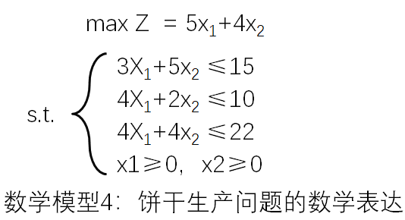
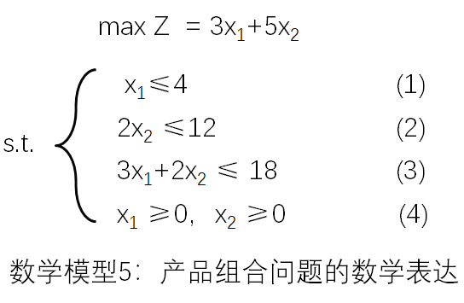
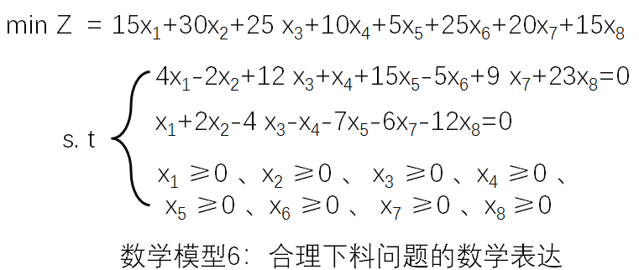
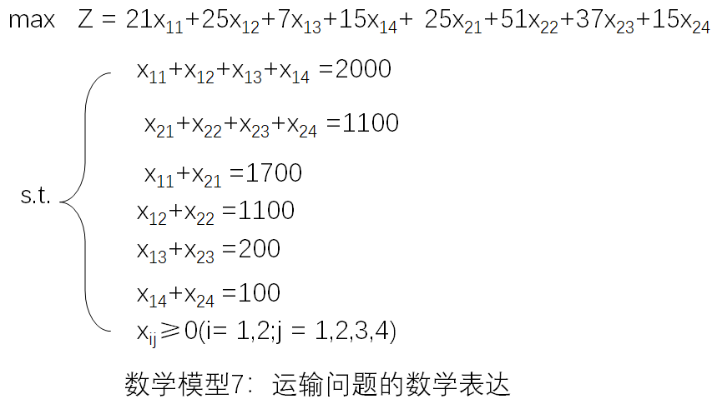
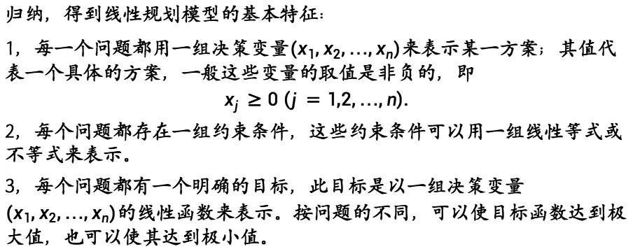
观察：
归纳，得到线性规划模型的基本特征：
1，每一个问题都用一组决策变量$(x_{1}{,x}_{2},…,x_{n})$来表示某一方案；其值代表一个具体的方案，一般这些变量的取值是非负的，即
$$x_{j}≥0 \left(j=1,2,…,n\right).$$
2，每个问题都存在一组约束条件，这些约束条件可以用一组线性等式或不等式来表示。
3，每个问题都有一个明确的目标，此目标是以一组决策变量$(x_{1}{,x}_{2},…,x_{n})$的线性函数来表示。按问题的不同，可以使目标函数达到极大值，也可以使其达到极小值。

Slide 34
于是，得到线性规划模型的一般形式：
max(或min) z = c₁x₁+ c₂x₂+…+ c_{n}x_{n}
a₁₁x₁+ a₁₂X₂ +…a_{1n}X_{n} ≤ (=，≥) b₁
a₂₁x₁+ a₂₂X₂ +…a_{2n}X_{n} ≤ (=，≥) b₂
s.t.
…………
a_{m1}x₁+ a_{m2}X₂ +…a_{mn}X_{n} ≤(=，≥)b_{m}
x₁≥0,x₂≥0,…, x_{n}≥0

Slide 35
这样，我们就得到了关于线性规划问题的数学模型的一般形式，现在，我们从数学形式的角度再来理解其所表达的问题的性质，即线性规划数学模型可以被建立的隐含假设。
Notes:
即，我们可以用线性规划方法解决的问题的性质 ： 4个假定，这个问题必须是：可除的、比例性、可加的、确定性+资源和任务的关系规划

Slide 36
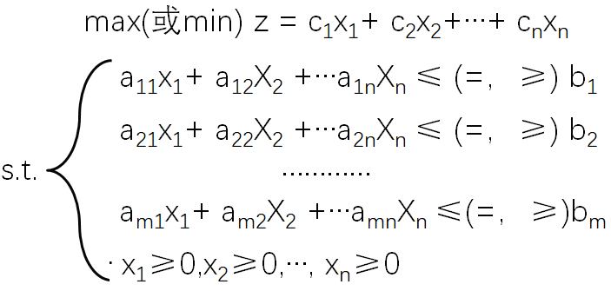
线性规划主要研究：
那些，决策变量为可控的连续变量，目标函数和约束条件都是线性的问题，称其为线性规划问题，这样的问题，我们才能用线性规划方法来解决，即意味着才能为其建立如上一般形式的数学模型进而求解，该模型和计算结果反应的是问题本身。
因而，为线性规划问题而建立的模型和求解算法针对的问题隐含了如下需要满足的假定，即问题本身应具有的特征——这样的问题才适合如此表达和单纯形法来计算：
（1）比例性假定
（2）可加性假定
（3）可除性假定(连续性假定)
（4）确定性假定
这些隐含的假定条件是很强的，仅当问题在很大程度上满足这些假设条件，才能为其建立线性规划模型。因此，在使用线性规划方法（如数学模型的建立和算法)时必须注意问题在什么程度上满足这些假定。当不满足的程度较大时，应考虑其它方法。

Slide 37
比例性假定和可加性假定
1，LPQ的目标函数必须是决策变量的线性函数，指：
（1）.每个决策变量对目标函数的贡献与决策变量的值成比例。
（2）.任何变量对目标函数的贡献都与其它决策变量的值无关。
2，类似的，LPQ的每个约束条件都必须是线性方程或线性不等式，指：
（1）.每个变量对每个约束条件左端的贡献与变量的值成比例。
（2）.一个变量对每个约束条件左端的贡献与其它变量的值无关。
上述1的含义称之为比例性假定；2的含义称之为可加性假定。
Notes:
决策变量与函数之间是否是线性的取决于我们的常识、知识以及事实，所以并不能随意假定：
比如：
1，定期存款，因为利率一定，所以本金和利息是一个线性关系
2，产品存在价格弹性问题：如为了能够销售x单位的产品而确定的价格，这个价格与销售量成反比例关系，具体为 (35+100x^{-1/3})。因而销量与收入是非线性关系。除非以定价销售，如35，则是线性关系。
3，比如“产品交互”情况对于时间资源的影响（来回转换浪费时间，并行使用节约时间）也许并不能忽略！
线性：仅仅存在1次变量，几何上是一条过原点的直线段
1.每个决策变量对目标函数的贡献与决策变量的值成比例。z=kx+cy
2.任何变量对目标函数的贡献都与其它决策变量的值无关。不存在z=cxy

Slide 38
违反比例性假定的三种情况
x₁对z的贡献
违反比例性假设
满足比例性假设
满足比例性假设
x₁对z的贡献
违反比例性假设
情况1：初始成本/固定费用
情况2：工作效率提高，边际成本下降
初始成本
满足比例性假设
违反比例性假设
x₁对z的贡献
Tips：如果比例性假设没有严重歪曲事实，则近似比例性假设成立。否则，需要使用非线性规划来代替线性规划。
然而，分线段规划问题、固定费用问题是可以转换为线性规划问题来解决的。
情况3：销售目标增加导致的广告费投入增加

Slide 39
违反可加性假定的情况：产品交互
交互一：两个产品的生产时间 = 3x₁+5x₂+0.5x₁x₂
额外的二次项0.5x₁x₂给出了时间浪费的方式，即在两种产品之间来回的转换生产模式导致时间浪费，其消耗了总的生产时间。
交互二：两个产品的生产时间 = 3x₁+2x₂-0.1x²₁x₂
这种情况可能发生在利用空闲时间并行使用同一机器和设备，达到使多个产品联合生产的时间(包括空闲时间)将少于各自单独生产产品的时间总和。
Tips：当产品交互情况对于总体的影响不起决定作用时，可以将可加性假定作为近似情况采纳。
当可加性不是一个合理的近似情况下，就需要运用非线性规划的知识。

Slide 40
可除性假定(连续性假定)
可除性假定(连续性假定)允许每个决策变量使用分数值。即活动可用小数方式表示。
近似可除性假定：在许多不具有可除性的情况下，可将LP的最优解进行四舍五入为一个整数，可以得到一个合理的解。如一个LP问题说明一家汽车公司应当在当年生产150,000.4台微型汽车，这是取150,000或150,001，都可使这家公司确信它相当接近最优的生产计划。
假定不成立：但，如果是决策导弹发射场的建设问题，这个LP的最优问题说明应当建设0.4个导弹发射场，这时将导弹发射场的数量确定为0或1，将有很大的区别!这时，需要运用整数规划的方法，因为导弹发射场的数量肯定是不可除的。具有此种限制的问题称为整数规划问题。

Slide 41
确定性假定
确定性假定指已经确切的知道了每个参数(需要的数据：目标函数系数c_{i}；右值，资源可使用量b_{j}；技术系数a_{ij})。
例如，如果对生产饼干需要使用的准确的设备时间没有把握，这就违背了确定性假定。
应当知道，上述确定性参数是对未来生产条件/环境的一种预期，不可避免的带来一定程度的不确定性，即事实上存在不确定性。
做出确定性假设的目的，是在假设的参数确定之下找到一个最优解，这个最优解将作为一个初步方案通常需要进行优化后分析，如灵敏度分析，从而对最优解(即生产安排)有一个全面的了解以帮助决策，如决策是否增加某种资源时：如果分析的结果表明每增加单元资源或停止生产某种利润低的老产品，增加别的产品的生产可以增加利润，那么可以帮助做出合理的决策。
若参数的不确定性程度很大，则需明确将参数作为随机变量，如PERT用于不能确切的知道活动的持续时间时估计在给定期限前完成一项目的概率数。

Slide 42
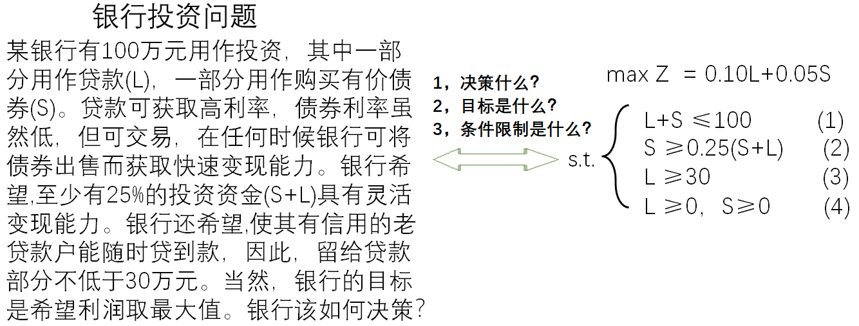
那么，接下来，再一次根据前面建立问题的数学形式的过程以及问题的4个假定试着推出：“数学建模方法”。

Slide 43
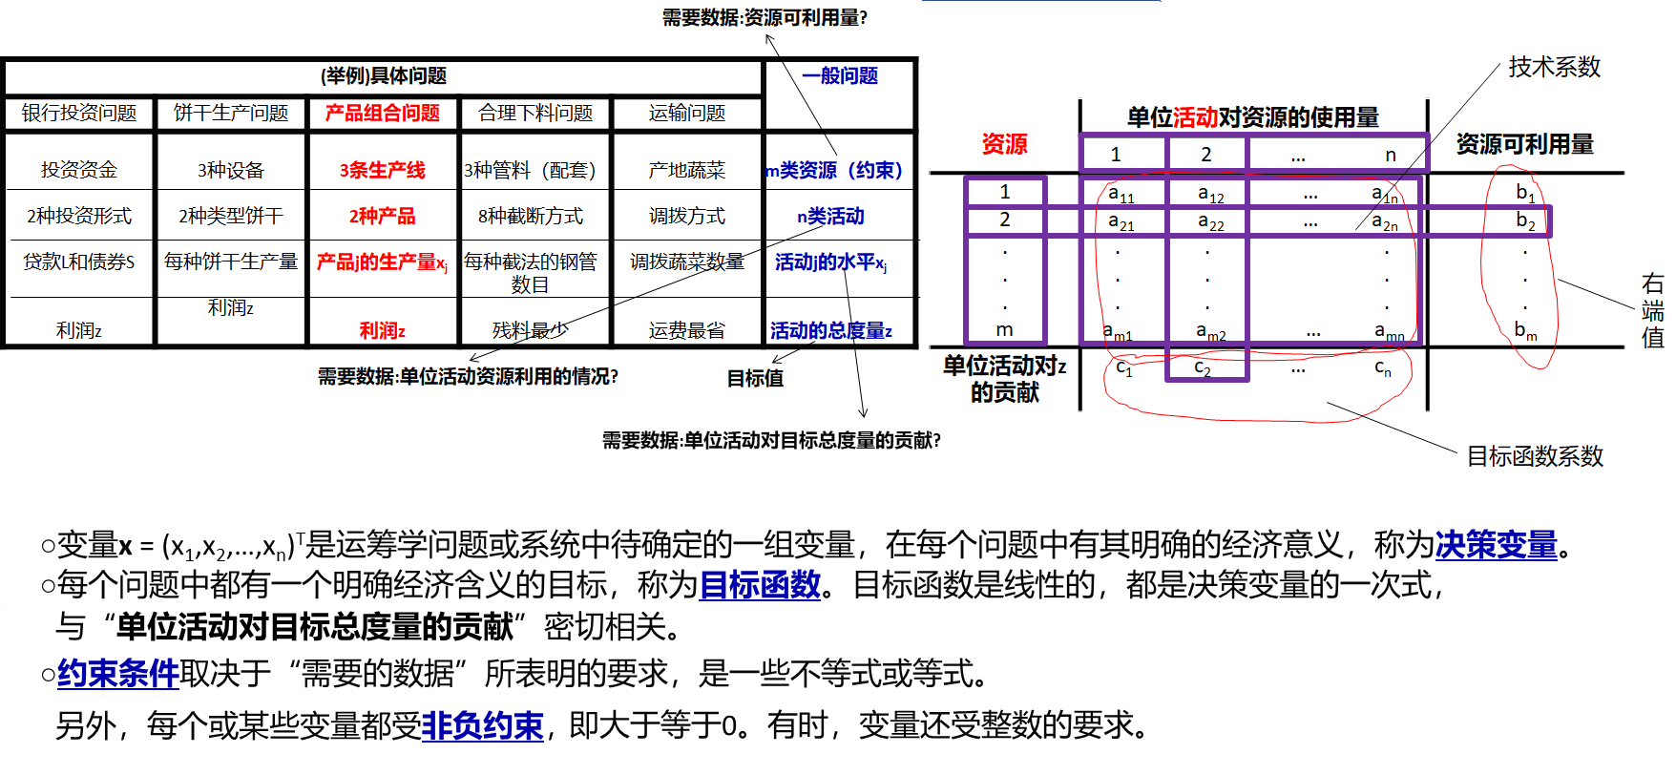
术语

Slide 44
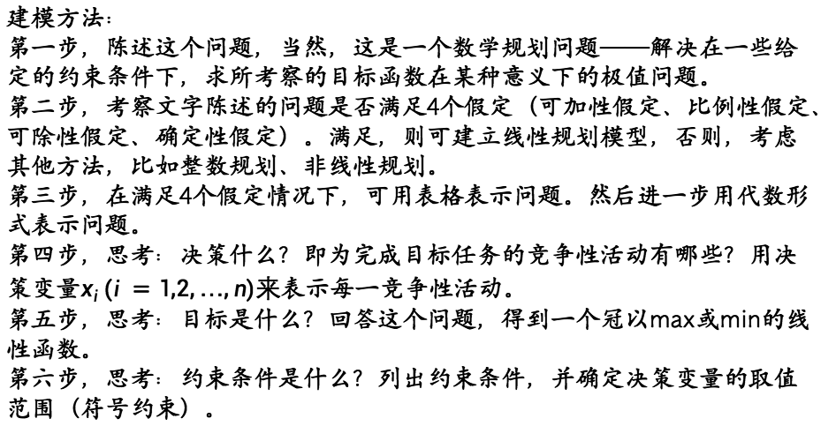
建模方法：
第一步，陈述这个问题，当然，这是一个数学规划问题——解决在一些给定的约束条件下，求所考察的目标函数在某种意义下的极值问题。
第二步，考察文字陈述的问题是否满足4个假定（可加性假定、比例性假定、可除性假定、确定性假定）。满足，则可建立线性规划模型，否则，考虑其他方法，比如整数规划、非线性规划。
第三步，在满足4个假定情况下，可用表格表示问题。然后进一步用代数形式表示问题。
第四步，思考：决策什么？即为完成目标任务的竞争性活动有哪些？用决策变量$x_{i}(i=1,2,…,n)来$表示每一竞争性活动。
第五步，思考：目标是什么？回答这个问题，得到一个冠以max或min的线性函数。
第六步，思考：约束条件是什么？列出约束条件，并确定决策变量的取值范围（符号约束）。

Slide 45
接下来，通过练习，认识线性规划问题，训练以掌握线性规划问题的数学建模方法
【练习的目的：在大脑中建构精确的线性规划问题的数学建模逻辑】

Slide 46
练习1
考虑在将来的一个星期中关于四种产品的生产组合的决策问题，对于每一种产品，单位产品在三种机器上需要的生产时间是已知的。每周一种产品都有一定的可用生产时间，生产每单位产品带来一定的利润。
下表给出了三种类型的数据：机器相关数据、产品相关数据，机器和产品组合的相关数据。
目标是决定每一种产品该生产多少以使总利润最大，但不超过每以机器的生产能力。(假设都能卖出去。)
机器 | 每个单位的生产时间(小时) |  |  |  | 每周可获得的生产时间 (小时)
 | 产品
 | P01 | P02 | P03 | P04
滚动 切割 焊接 | 1.7 1.1 1.6 | 2.1 2.5 1.3 | 1.4 1.7 1.6 | 2.4 2.6 0.8 | 28 34 21
每单位的利润 | 26 | 35 | 25 | 37

Slide 47
练习2
某昼夜服务的公交线路每天各时间区段所需司乘人员数如表所示。
设司乘人员分别在各时间区段一开始上班，并连续工作8小时，问该公交线路至少配备多少名司乘人员，列出这个问题的线性规划模型。
班次 | 时间 | 所需人数
1 | 6:00~10:00 | 60
2 | 10:00~14:00 | 70
3 | 14:00~18:00 | 60
4 | 18:00~22:00 | 50
5 | 22:00~2:00 | 20
6 | 2:00~6:00 | 30

Slide 48
练习3
G.A.Tanner公司生产的一种产品是一种特别的玩具,预计每一种这种玩具可以带来3美元的利润.由于这种玩具的需求量很大,因此经理希望能够从当前每天生产1000件产品的基础上增加产量.但是,由于从供应商那里获得部件A和B的数量有限,所以很难提高产量.每个玩具需要两个A部件和一个B部件.
供应商对于A部件的供应数量只能从现在的每天2000个提高到3000个; 而对于B部件的供应数量仍然为1000个.由于目前没有办法找到其他提供这两种部件的供应商,所以经理决定自己生产这两种部件来满足需求.但是生产时由于某种原因A和B必须等量同时生产.按照估计,如果公司自己生产这两种部件的话,因为A和B同时生产,那么每生产一组A和B,所花费的总成本较之从供应商那里购买花费的总成本相比,每一组A和B都会高出2.5美元.因此,经理想要得到玩具和两种部件各自产量分别都是多少,来使利润实现最大化.

Slide 49
练习4
某糖果厂用原料A、B、C加工成3种不同牌号得糖果甲、乙、丙。已知各种牌号糖果中，原料成本，各种原料的每月限制用量，三种牌号的糖果的加工费用及其售价如表所示。
问，该厂每月应生产这三种牌号的糖果各多少千克，使该厂获利最大？试建立这个问题的线性规划的数学模型。
 | 甲 | 乙 | 丙 | 原料成本 （元/千克） | 每月限制用量（千克）
A B C | ≥60% ≤20% | ≥15% ≤60% | ≤50% | 2.00 1.50 1.00 | 2000 2500 1200
加工费（元/千克） | 0.50 | 0.40 | 0.30
售价 | 3.4 | 2.85 | 2.25

Slide 50
练习5
某厂生产三种产品Ⅰ，Ⅱ，Ⅲ，每种产品要经过A、B两道工序。设该厂有两种规格的设备能完成A工序，它们以A₁、A₂表示；有3种规格的设备能完成B工序，它们以B₁、B₂、B₃表示。产品Ⅰ可在A、B任一种规格设备上加工；产品Ⅱ可在任何规格的A设备上加工，但完成B工序时，只能在B₁设备上加工；产品Ⅲ只能在A₂和_{B}设备上加工。已知在各种机床设备的单价工时、原材料费、产品销售价格、各种设备有效台时以及满负荷操作机床设备的费用如表所示。要求安排最优的生产计划，使得该厂利润最大。
设备 | 产品 |  |  | 设备有效台时 | 满负荷时的设备费用（元）
 | Ⅰ | Ⅱ | Ⅲ
A₁ A₂ B₁ B₂ B₃ | 5 7 6 4 7 | 10 9 8 | 12 11 | 6000 10000 4000 7000 4000 | 300 321 250 783 200
原料费用（元/件） | 0.25 | 0.35 | 0.5
单价（元/件） | 1.25 | 2.00 | 2.8

Slide 51
练习6
某外商对可以投资的四家企业进行调查，发现可能遇到的风险、收益以及回收全部资金的年限都作了预测。其预测结果如表。
外商希望将有限制资金分配给这4个企业，但希望期望风险（加权平均的风险）因素不大于0.25，加权平均的回收期允许超过5年，试问如何分配资金使收益最大？
投资对象 | 风险因素 | 期望年限收益率(%) | 回收年限（年）
1 2 3 4 | 0.06 0.02 0.13 0.50 | 6.00 5.25 6.50 14.00 | 10 4 5 2

Slide 52
练习7工作调度问题
在每周的不同工作日，一个邮局需要不同数量的专职员工。右表给出了每天需要的专职员工的数量。
工会的章程规定，每个专职员工每周必须连续工作五天，然后休息2天。例如，周一到周五工作的员工必须在周六和周日休息。这个邮局希望通过只使用专职员工来满足它每天的需要。
表述一个LP，使该邮局可以利用它使必须聘用的专职员工最少。
工作日 | 需要专职员工数
1=周一 | 17
2=周二 | 13
3=周三 | 15
4=周四 | 19
5=周五 | 14
6=周六 | 16
7=周日 | 11

Slide 53
练习8短期财务计划
Semicond公司是一家小型电子公司，它生产磁带录音机和收音机。表8中列出了每件产品的单位劳动力成本、原材料成本和售价。
2002年12月1日，Semicond公司的原料足够生产100台磁带机
和100台收音机。同一天，该公司的资产负债表如表8-2所示，
资产负债比值(即流动比值)是20,000/10,000 = 2。
Semicond公司必须确定在12月份应当生产多少台磁带机和
收音机(因为并非生产的越多越好)。
产品的需求量非常大，足以保证生产的所有产品都能够
销售出去。但是销售的所有产品都是以信用卡支付的，
12月生产的产品的销售款在2003年2月1日才能收回。
在12月份，Semicond公司的应收账款上将到账
2000美元，但必须偿还1000美元的未偿贷款和
1000美元的月租金。2003年1月1日，
Semicond公司将收到一批价值2000美元的原料，
原料货款要在2003年2月1日付清。Semicond公司
管理层认为2003年1月1日的现金余额至少必须达到
4000美元。此外，Semicond公司的开户行要求
1月1日的流动比值至少应当是2。
为了使12月份的利润最大化，即
[(应得收入)-(可变生产成本)]最大化，Semicond公司在12月份应如何安排生产？
表8-1.成本信息
 | 磁带录音机 收音机
售价 | 100美元 90美元
劳动力成本 | 50美元 35美元
原料成本 | 30美元 40美元
表8-2.资产负债表(12月1日)
 | 资产 负债
现金 | 10,000美元
应收款项 | 3,000美元 (先前售出的产品，顾客欠款)
库存未收回款 | 7,000美元 (库存即足够生产100台磁带机 和100台收音机的原料成本 =30×100 + 40×100)
银行贷款 | 10,000美元

Slide 54
练习9
某钢铁公司有2个冶炼厂，A厂每天可生产高、中、低三种不同型号的钢材100、300和200吨；B厂一天可以炼出上述三种不同型号的钢材200、400和100吨，现公司需要这三种钢材数量分别为12000、20000和15000吨，A、B两厂每天的运行支出分别是4000元和3000元。试问：
（1）公司应安排这两个工厂各生产多少天最经济？
（2）若两厂的运行费用都为每天3500元，则公司如何安排各厂的产量？

Slide 55
练习10
某商业银行准备向甲、乙、丙三个企业投资，银行对此三企业的短期和长期经营预测得到的收益占投资金额的百分比估计值如下表所示。
银行希望明年至少有200万元收益，12年内回收资金3000万。每年收益150万元。试问银行如何向三家企业进行投资使得总收益最大。
企业 资金回收率 | 甲 % | 乙 % | 丙 %
明年的资金回收率 | 3.2 | 3.0 | 2.5
12年的资金回收率 | 100 | 140 | 70
年收益率 | 3 | 3.6 | 3.9
Notes:
继续学习：预测如何作出？各个数据，如技术数据如何得到？

Slide 56
练习11
根据预测，某电视机厂有三种不同型号产品在今年头四个月的合同预订数如下表所示。
该三种型号电视机1月初无库存，要求4月末各库存150台，已知该厂每月生产工时为15000小时，组装21、25和29英寸产品，每台分别需要2、4、3小时。因更换工艺装备，21英寸彩电在2月份无法生产，按合同规定，每当产品不能按期交货时，21和25英寸每台每迟交一个月需赔偿20元，而29英寸的则每台需要30元；又生产出来的产品不能在本月交货的，每件每月的库存费用为5元。试问该厂应如何安排生产，使总的损失费用（赔偿费和库存费）为最小。
型号 | 月份
 | 1 | 2 | 3 | 4
21英寸 | 1500 | 1000 | 2000 | 1200
25英寸 | 1500 | 1500 | 1200 | 1500
29英寸 | 1000 | 2000 | 1500 | 2500

Slide 57
练习12
某机加工车间有5台车床、10台磨床，3台钻床，6台铣床和20台冲床。现在生产某种产品每件加工分别需要车、磨、冲床各0.5、0.3和0.5小时；而生产另一种产品每件加工需要冲床、钻床、铣床和磨床分别为0.8、0.1、0.3和0.5小时。各机床都可以全天使用，如每天工作8小时，每月工作25天。试建立一个使两种产品每月产量最多的线性规划模型。

Slide 58
练习13
某投资公司在今年5月将考虑给下述4个项目投资，已知
项目一从第1年到第3年每年初需要投资，并当年投资第3年才回收本利210%
项目二第2年初需要投资到第5年末回收本利175%，但规定最大投资额不超过A万元；项目三从第3年开始每年需要投资，于当年末回收本利104%
项目四在5年内年初购买公债，于当年归还，加利息5%；
该投资公司现有资金Q万元，试问如如何对这些项目进行投资，使得在第5年末所得资金的本利总额最大？

Slide 59
练习14
某炼油厂从两种原油种提炼汽油、煤油和燃油，使用的轻质原油和重质原油每桶价格分别为33元和27元，每桶原油中可以提炼出的汽油、煤油和燃油量如下表所示。
在提炼过程中这两种原油要分别损失掉5%和8%，该炼油厂与用户订立的合同要保证供应300桶汽油、400桶煤油和250桶燃油。试确定这两种原油的订购数量，使得在保证供应量的前提下，成本最低。
提炼油种 原油 | 汽油（%） | 煤油（%） | 燃油（%） | 价格
轻质原油 | 0.40 | 0.20 | 0.35 | 33
硬质原油 | 0.32 | 0.40 | 0.20 | 27

Slide 60
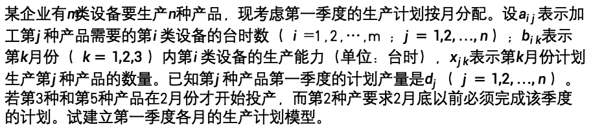
练习15
某企业有$m$类设备要生产$n$种产品，现考虑第一季度的生产计划按月分配。设$a_{ij}$表示加工第$j$种产品需要的第$i$类设备的台时数（ $i$=1,2,…,m ; $j=1,2,…,n$）；$b_{ik}$表示第$k$月份（ $k=1,2,3$）内第$i$类设备的生产能力（单位：台时），$x_{jk}$表示第$k$月份计划生产第$j$种产品的数量。已知第$j$种产品第一季度的计划产量是$d_{j}$（ $j=1,2,…,n$）。若第3种和第5种产品在2月份才开始投产，而第2种产要求2月底以前必须完成该季度的计划。试建立第一季度各月的生产计划模型。

Slide 61
练习16
某家具厂要求做60套钢制家具，每套需用长2.5m和1.2m的圆钢各1根。已知每根原料长5m，试问如下下料，使得做成这60套钢制家具所用原材料最省？

Slide 62
练习17
一个面包师有30盎司面粉和5包发酵粉。烤制一块面包需要5盎司面粉和1包发酵粉。每块面包的售价是30美分。这个面包师可以4美分/盎司的价格另外购买面粉，或者以相同的价格出售剩余的面粉。
试问可以怎样帮助这个面包师实现利润(收入-成本)最大化？

Slide 63
练习18食油生产问题[从实际管理中简化而来的案例，说明先建模后计算的原因，建模的意义所在]
食油厂通过精炼两种硬质原料油和软质原料油，得到一种食油，以下简称产品油。硬质原料油来自2个产地：产地1和产地2；而软质原料油来自另外3个产地：产地3、产地4和产地5。根据预测，这5种原料油的价格（单位：元/吨）从一至六月份如表所示，产品油售价200元/吨。
硬质油和软质油需要由不同的生产线来精炼。硬质油生
产线每月最大处理能力为200吨，软质油生产线最大处
理能力为250吨/月，五种原料油都备有储罐，每个储罐
容量均为1000吨，每吨原料每月存储费用为5元，而各
种精制油和产品无油罐可存储。精制的加工费可略去
不计，产品销售没有任何问题。
产品油的硬度有一定的技术要求，它取决于各种原料油
的硬度以及混合比例。产品油的硬度与各种成分的硬度
以及所占比例成线性关系。根据技术要求，产品油的
硬度必须不小于3.0而不大于6.0。硬质1、硬质2、软质3、软质4、软质5等各种原料油的硬度为8.8、6.1、2.0、4.2、5.0，其中硬度单位是无量纲的，并且这里假定精制过程不会影响硬度。
假设在一月初，每种原料油有500吨存储而要求在6月底仍然保持同样储备。
现请根据表中预测的原油价格，编制逐月各种原料油采购量、耗用量及其库存量计划，使得本年内的利润最大
 | 硬质1 | 硬质2 | 软质3 | 软质4 | 软质5
1月 | 110 | 120 | 130 | 110 | 115
2月 | 130 | 130 | 110 | 90 | 115
3月 | 110 | 140 | 130 | 100 | 95
4月 | 120 | 110 | 120 | 120 | 125
5月 | 100 | 120 | 150 | 110 | 105
6月 | 90 | 110 | 140 | 80 | 135

Slide 64
练习19计算机租赁
一家保险公司认为它在今后6个月需要下列数量的个人计算机：1月9台，2月5台， 3月7台，4月9台，5月10台， 6月5台。
该公司可以租赁计算机，时间为1个月、2个月或3个月。一台计算机的租赁费分别为：1个月的是200美元，2个月的是350美元， 3个月的是450美元(注意：假设租期超过6月份，则按月按比例分摊租赁费，如5月租了1台计算机，租期3个月，则租赁费为(2/3) ×450 = 300美元,而非450美元，算5月份和6月份的）。
表述一个LP，使租赁所需计算机的成本最少。

Slide 65
练习20多阶段员工调度
CSL是一家计算机服务连锁店。CSL在今后5个月需要的熟练修理时间如下所示：第1个月——6,000小时；第2个月——7,000小时；第3个月——8,000小时；第4个月——9,500小时；第5个月——11,000小时。
1月初，在CSL工作的熟练技术人员有50名。每名熟练技术人员每月最多可以工作160小时。为了满足将来的需要，必须培训新的技术人员。培训新技术人员需要时间为1个月。在培训 的这1个月中，受培训人员必须由熟练技术人员指导50小时。每个熟练技术人员的月工资为2,000美元(即使工作时间不足160小时)。在培训的这个月中，受培训人员工资1,000美元。每月末，CSL的熟练技术人员将有5%辞职，他们将加入Plum计算机公司。
表述一个LP，它的解能够使CSL在满足今后5个月的服务要求时产生的劳动力成本最少。

Slide 66
练习21 Finco投资公司的多阶段投资
本练习说明如何使用线性规划建立现金管理问题的模型。其中关键是确定不同阶段库存现金的关系。
Finco公司必须确定该公司在今后3个年度的投资策略。目前(时间0)可用于投资的资金为100,000美元。投资项目有A、B、C、D和E。下表给出与投资于每个项目1美元有关的现金流。
表中，以B为例，指投资B项目1美元需要的现金流出量在时间1为1美元，在时间2现金回报0.50美元，在时间3现金回报1美元。
为了确保公司投资多样化，Finco公司要求投资于单个项目的资金最多为75,000美元。除了投资A、B、C、D和E外，通过将没有用于投资的现金投入货币市场基金，Finco公司每年可以得到8%的利息。投资回报可以马上用于再投资。例如，在时间1从投资项目C获得的正现金流可以马上再投资于项目B。
Finco公司不能借款，所以任何时间可用于投资的现金仅限于库存现金。
表述一个使时间3时的库存现金最大化的LP。
练习21的表 与投资有关的现金流
 | 不同时间的现金流(美元)
 | 0=现在 | 1=距今1年 | 2=距今2年 | 3=距今3年
A B C D E | -1 0 -1 -1 0 | +0.50 -1 +1.2 0 0 | +1 +0.50 0 0 -1 | 0 +1 0 +1.9 +1.5

Slide 67
练习22 Sailco公司的库存
【区别于静态或单阶段模型,即假定所以决策都是在单个时间点做出的。动态模型出现在决策者在多个时间点做出决策之时，在动态模型中，当前阶段做出的决策将影响未来阶段做出的决策。例如，一家公司必须确定每个月应当生产多少件产品。如果当月生产的产品很多，这将减少以后月份生产的产品数量。
多阶段线性规划问题说明的是早期决策如何影响后期决策的!】
Sailco公司必须确定在今后4个季度每个季度中应当生产多少艘帆船。在今后4个季度中，每个季度的需求量是：第1季度为40艘帆船，第2季度为60艘帆船，第3季度为75艘帆船，第4季度为25艘帆船。Sailco公司必须满足需求。
当前，Sailco公司的库存量为10艘帆船。
Sailco公司必须在每季度初决定该季度应当生产多少艘帆船。为了简化问题，假定一个季度生产的帆船能够满足该季度的需求。在正常工作时间内，Sailco公司每季度最多可以生产40艘帆船，每艘帆船的总成本为400美元。如果让员工加班的话，Sailco公司可以生产一些帆船，每艘帆船的总成本为450美元。
每季度末，即在已经开始生产，并且满足了当前季度的需求以后，发生的仓储费用是每艘帆船20美元。
使用线性规划确定一个生产调度计划，使今后4个季度的生产和仓储成本最少。

Slide 68
练习23 Brute香水的生产过程
Rylon公司生产Brute和Chanelle香水。生产每种香水所需原料的购买价格是每磅3美元。处理1磅原料需要1小时的实验时间。1磅经过处理的原料可以生产3盎司普通Brute香水和4盎司普通Chanelle香水。普通Brute香水的售价是7美元每盎司，普通Chanelle香水的售价是6美元每盎司。 Rylon公司还可以选择进一步处理普通Brute香水和普通Chanelle香水，生产售价为18美元每盎司的高级Brute香水和售价为14美元每盎司的高级Chanelle香水。1盎司经过进一步处理的普通Brute香水还需要3小时的实验时间和4美元的处理费用，才能生产出1盎司的高级Brute香水。1盎司经过进一步处理的普通Chanelle香水还需要2小时的实验时间和4美元的处理费用，才能生产出1盎司的高级Chanelle香水。 Rylon公司每年可以使用的实验时间为6000小时，可以购买的原料最多为4000磅。表述一个使Rylon公司利润最大化的LP。假定实验时间的费用是固定成本。

Slide 69
练习24 Furnco公司
Furnco公司生产办公桌和椅子。每张办公桌使用4个单位的木材，每把椅子使用3个单位的。每张办公桌的利润为40美元，每把椅子的利润是25美元。销售限制条件要求生产椅子的数量至少应当是办公桌的2倍。如果有20个单位的木材可以使用，请表述一个使Furnco公司利润最大化的LPQ并计算。

Slide 70
练习25 Dorian汽车公司
Dorian汽车公司生产豪华汽车和卡车。该公司将客户定位于高收入的男性和女性。为了抓住这些群体，Dorian汽车公司实施了2个野心勃勃的电视广告计划，决定在两类节目上购买1分钟的商业广告时段：喜剧片和足球比赛。
每个喜剧商业广告的观众可以达到700万名高收入的女性和200万名高收入的男性。
每个足球商业广告的观众可以达到1200万名高收入的男性和200万名高收入的女性。
1分钟喜剧广告的费用是50,000美元， 1分钟足球广告得费用是100,000美元。Dorian汽车公司希望这些商业广告能够被至少2800万名高收入的女性和24000名高收入的男性看到。
使用线性规划确定Dorian汽车公司如何以最小的费用满足它的广告要求。

Slide 71
练习26饮食问题
汤姆的饮食方案要求他的所有食物都来自于”4个基本食物组”之一(巧克力蛋糕、冰激凌、苏打水和干酪蛋糕)。目前可以消费的食物有以下4种：胡桃巧克力糖、巧克力冰激凌、可口可乐和菠萝干酪蛋糕。一块胡桃巧克力的价格是50美分、一勺巧克力冰激凌的价格是20美分，一瓶可口可乐的价格是30美分，一块菠萝干酪蛋糕的价格是80美分。汤姆每天至少需要摄入500卡路里，6盎司巧克力，10盎司糖和8盎司脂肪。下表列出了每种食物每单位的营养含量。问题是怎样可以以最小成本满足汤姆每日所需营养？
食物类型 | 卡路里 巧克力(盎司) 糖(盎司) 脂肪(盎司)
胡桃巧克力糖 | 400 3 2 2
巧克力冰激凌(1勺) | 200 2 2 4
可口可乐(1瓶) | 150 0 4 1
菠萝干酪蛋糕(1块) | 500 0 4 5

Slide 72
练习27 Dakota问题
Dakota问题：如何安排生产, 使收入最大化? 请建模LPQ。
Dakota问题的相关信息
资源 | 产品 |  |  | 可用资源数量
 | 书桌 | 餐桌 | 椅子
木材(立方英尺)抛光时间(小时) 木工时间(小时) | 8 4 2 | 6 2 1.5 | 1 1.5 0.5 | 48 20 8
售价 | 60 | 30 | 20

Slide 73
至此，你认为建立线性规划问题的数学模型的方法是？
请用“活动图+注释”的形式给出

Slide 74
第二部分，求解线性规划问题
第二部分的学习目标：掌握单纯性法以及背后的线性规划思想，因为计算过程就是一个规划过程，计算方法是规划过程的数学抽象
学习方法：同样通过大量的计算练习，再次归纳出单纯形法

Slide 75
线性规划数学模型建立之后，接下来要做的事情就是求解——因为得到最优方案才是我们的目的（把问题写成数学形式不是目的，它只是更方便求解）。所以，接下来，我们讨论线性规划的求解方法。

Slide 76
你需要知道的“线性规划的思想”：
1，计算过程就是一个规划过程，计算算法是规划过程的数学抽象。
2，我们按如下两个规划原则规划：
原则（1），优先为优势竞争性活动安排资源
原则（2），紧缺资源具有最大的限制性

Slide 77
方法综述：
1，一种求解算法（如单纯形法）总是针对一种数学模型的，所以，第一步需要将为LPQ建立的数学模型转换为标准形式。
2，求解，求解的算法有：图解法、单纯形法、大M法和两阶段法。
【在对偶理论之后，还有一个对偶单纯形法。】

Slide 78
首先，再次整理为LPQ建立的数学模型的一般形式，这里，我们给出4种形式——展开形式；简化形式；向量形式；矩阵形式。

Slide 79
线性规划模型:
min(或max) z = c₁x₁+ c₂x₂+…+ c_{n}x_{n}
a₁₁x₁+ a₁₂X₂ +…a_{1n}X_{n} ≤b₁
a₂₁x₁+ a₂₂X₂ +…a_{2n}X_{n} ≤b₂
s. t
简化形式
…………
a_{n1}x₁+ a_{n2}X₂ +…a_{nn}X_{n} ≤b_{n}
n
x₁≥0,x₂≥0,…, x_{n}≥0
min(或max) z = c_{j}x_{j}
∑
j=1
n
a_{ij}x_{j}≤b_{i} (i = 1,2,…,m)
∑
s. t
j=1
x_{j}≥0 (j = 1,2,…,n)

Slide 80
向量形式
min(或max) z =cx
n
p_{j}x_{j}≤b
∑
s. t
j=1
x ≥ 0
其中， c =(c₁,c₂,…,c_{n}),
x = (x₁,x₂,…,x_{n})^{T},
p_{j} = (a_{1j}, a_{2j}, …,a_{mj})^{T},
b =(b₁,b₂,…,b_{m}) ^{T}

Slide 81
矩阵形式
min(或max) z =cx
Ax≤b
s. t
x≥0
其中，A = (a_{ij})_{m×n}, 被称为约束方程组变量的系数矩阵。
a₁₁ a₁₂ … a_{1n}
a₂₁ a₂₂ … a_{2n}
. . … .
. . … .
. . … .
a_{m1} a_{m2} … a_{mn}
A =

Slide 82
练习28：写出下列数学模型的简化形式、向量形式、矩阵形式：
max Z = 26x₁+35x₂+25x₃+37x₄
1.7x₁+2.1x₂+1.4x₃+2.4x₁₄ ≤ 28
1.1x₁+2.5x₂+1.7x₃+2.6x₁₄ ≤ 34
s.t.
1.6x₁+1.3x₂+1.6x₃+0.8x₁₄ ≤ 21
x_{i}≥0(i= 1,2,3,4)

Slide 83
那么什么是标准形式？
[为讨论和制定统一的算法而规定的标准形式]

Slide 84
n
min(或max) z = c_{j}x_{j}
∑
j=1
n
a_{ij}x_{j} ≤(或≥或=) b_{i} (i = 1,2,…,m)
∑
s. t.
j=1
x_{j} ≥ 0 （或x_{j} ≤ 0 或无符号约束 ） (j = 1,2,…,n)
线性规划模型的标准形式: 即，模型的目标函数为求极大值，约束条件全为等式，约束条件右端常数项为非负值，变量取值为非负
n
maxz = c_{j}x_{j}
∑
j=1
n
a_{ij}x_{j} = b_{i} (i = 1,2,…,m) [b_{i} ≥0]
∑
j=1
s. t.
x_{j} ≥ 0 (j = 1,2,…,n，非负约束)

Slide 85
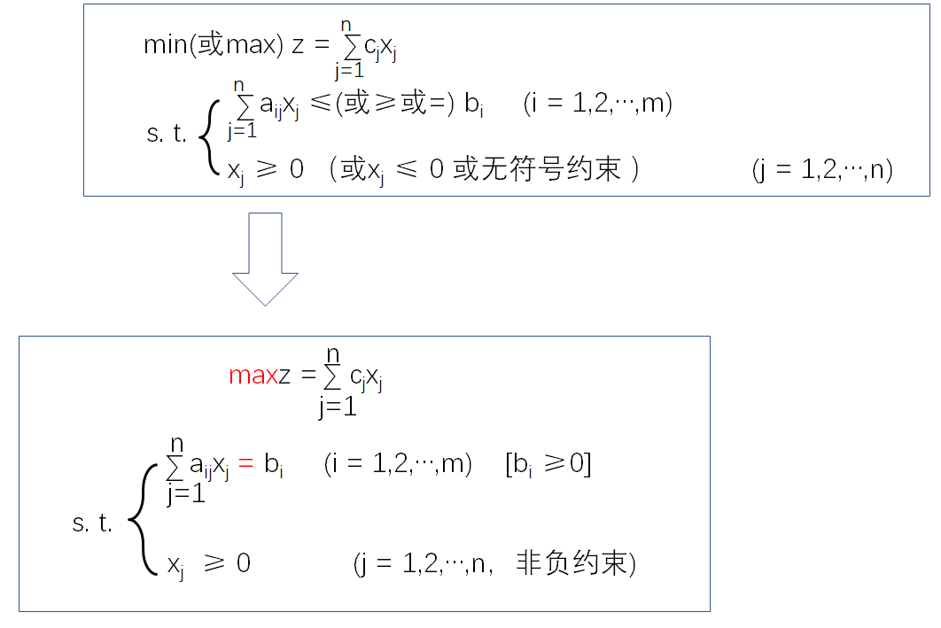
从观察这个标准形式，我们可以得出求解的思路：先求不定方程的解集合，然后从中找出最优解。
所以，我们的求解是从化非标为转标准形式开始。
Notes:
所谓不定方程，是指未知数的个数多于方程个数，且未知数受到某些限制（如要求是有理数、整数或正整数等等）的方程或方程组。

Slide 86
那么，如何将非标准形式的线性规划问题转化为标准形式？

Slide 87
将非标准形式的线性规划问题转化为标准形式涉及4个内容：
第一步：目标函数求最小值如何转换为求最大值?
第二步：右端值为非负约束?
第三步：约束条件为不等式，如何转换为等式?
第四步：变量如何转换为非负约束?

Slide 88
第一步:目标函数求最小值如何转换为求最大值?
n
考察目标函数，对于
令z’ = -z即可，得到：
如果目标函数已经是max形式，跳过此步。
minz = c_{j}x_{j}
∑
j=1
n
Max z’ = － c_{j}x_{j}
∑
j=1

Slide 89
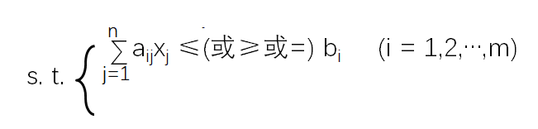
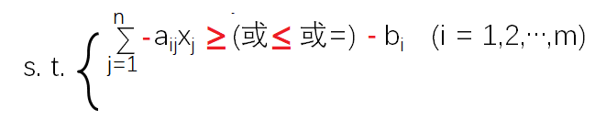
第二步.右端值为非负值?
考察s.t.中不等式的右端常数项，若为非负值,则无须变换。否则不等式两边同乘以-1，不等式变号。

Slide 90
第三步：约束条件为不等式，如何转换为等式?
总的思路：增加非负松弛变量
考察s.t.中不等式的形式，若除非负约束外，全是等式，则跳过此步。否则，
(1)若是下列不等式(“≤”)：
引入松弛变量x_{n+k} (≥0)，加入上式，使成为等式：
(2)若是下列不等式(“≥”)：
引入剩余变量(松弛变量)x_{n+k} (≥0)，在上式中减去，使成为等式：
注意:x_{n+k}须加到目标函数中，但在目标函数中的系数为0：
a_{k1}x₁+ a_{k2}x₂ +…a_{kn}x_{n} ≤ b_{k}
a_{k1}x₁+ a_{k2}x₂ +…a_{kn}x_{n} + x_{n+k} = b_{k}
a_{k1}x₁+ a_{k2}x₂ +…a_{kn}x_{n} ≥ b_{k}
a_{k1}x₁+ a_{k2}x₂ +…a_{kn}x_{n} - x_{n+k} = b_{k}
n
m
∑
max z = c_{j}x_{j} + 0x_{n+k}
∑
j=1
k=1
Notes:
理解“非负松弛变量”
以产品生产规划为例：
非负松弛变量 = 一种不存在的产品将对其安排生产，决定其生产量；
这种生产的目的仅仅是“消耗”资源，但因为该种生产不存在所以并不是实际消耗资源；
对于“松弛变量”实际上是一部分资源未被使用，
对于“剩余变量”实际上这部分资源消耗在正是产品的生产上。
因为是一种不存在的生产，所以其对于目标效益的单位贡献 = 0。

Slide 91
第四步.变量如何转换为非负约束?
若对所有变量都有非负约束,则无须变换。
否则，
(1)若变量x_{j} ≤ 0：
令x_{j} ’ = - x_{j}即可，得x_{j} ’ ≥ 0
(2)取值无约束的变量：
令x_{j} = x_{j}’ – x_{j}’’，得x_{j}’ ≥ 0， x_{j}’’ ≥ 0
注意：需要用x_{j}’ ， x_{j}’’替换在目标函数及其它式子中含有的x_{j} 。
x_{j} ≥ 0 (j = 1,2,…,n，非负约束)

Slide 92
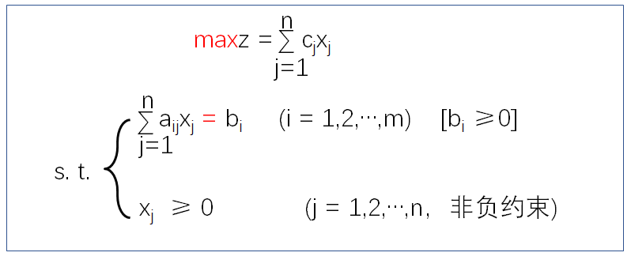
前面，通过观察LPQ的标准形式，我们得到解题思路：先求不定方程的解集合，然后从中找出最优解——这里就涉及一些基本的概念：可行解、基可行解和最优解——需要知道。

Slide 93
定义1 (可行解) 满足约束条件(s.t.)的解x = (x₁,x₂,…,x_{n})^{T}, 称为线性规划问题的可行解。全部可行解的集合称为可行域。
定义2(最优解) 使目标函数达到最大值的可行解称为最优解，对应的目标函数值称为最优值。
Notes:
所有可行解=∑基可行解线性表出
最优解 在 基可行解 之 中
“域” 关乎集合

Slide 94
定义3(基) 设A_{m×n}(n>m)为约束方程组的系数矩阵，其秩为m。B_{m×m}是矩阵A中的满秩子矩阵，该B是线性规划问题的一个基(基矩阵)。令 B = ( a_{ij} )_{m×m} = ( p₁ , p ₂ , … , p_{m})
则称B中的每一个列向量p_{j}(j = 1，2，…，m)为基向量。与基向量p_{j}对应的变量x_{j}称为基变量，其它变量称为非基变量。
定义4(基解) 在约束方程组中,令非基变量x_{m+1},x_{m+2},…，x_{n}为0，则称由约束方程确定的唯一解x = (x₁,x₂,…,x_{m},0,…,0)^{T}，x为线性规划问题的基解。(基解中变量取非零的个数不大于方程数m。)
Notes:
约束方程组的系数矩阵A的任意一个m ×m阶的非奇异（满秩）子方阵B，其列向量线性无关，即方程中任一向量可由这些向量线性表出，故称为线性规划的一个基矩阵，简称为基。基矩阵B中的每一个列向量P_{j}=(j=1,...,m)称为基向量，与基向量Pj对应的变量x_{j}称为基变量。
A =>经过初等行运算=>A’:A与A’同解
A=(B,N) =>经过初等行运算=>A’=(E,N’)

Slide 95
定义5(基可行解) 满足约束条件的基解称为基可行解。
定义6(可行基) 对应于基可行解的基称为可行基。
定义7(退化基可行解与非退化基可行解) 称含零值基变量的基可行解为退化基可行解，对应的基为退化基。称基变量都不为零的基可行解为非退化基可行解，对应的基为非退化可行基。
Notes:
所有可行解=∑基可行解线性表出
最优解 在 基可行解 之 中

Slide 96
举例来认识这些基本概念：写出产品组合问题的标准形式，及其基、基变量、基解、基可行解和可行基
第1步，得到产品组合问题的数学表达：
max Z = 3x₁+5x₂
x₁≤4 (1)
2x₂ ≤12 (2)
s. t
3x₁+2x₂ ≤ 18 (3)
x₁ ≥0，x₂ ≥0 (4)

Slide 97
第2步，写出产品组合问题的标准形
max Z = 3x₁+5x₂
x₁≤4 (1)
2x₂ ≤12 (2)
s. t
3x₁+2x₂ ≤ 18 (3)
x₁ ≥0，x₂ ≥0 (4)
max Z = 3x₁ +5x₂
+0x₃ +0x₄ +0x₅
x₁ +x₃ = 4
2x₂ +x₄ =12
s. t
3x₁ +2x₂ + x₅ = 18
x₁ ≥0，x₂ ≥0 , x₃ ≥0 ，x₄ ≥0 ，x₅ ≥0

Slide 98
第3步，写出基、基变量、基解、基可行解和可行基
(1)写出约束方程组的系数矩阵A
(2)求A_{3 × 5}的满秩子矩阵——基：B_{3 × 3}
+0x₃ +0x₄ +0x₅
max Z = 3x₁ +5x₂
x₁ +x₃ = 4
1 0 1 0 0
2x₂ +x₄ =12
s. t.
A_{3 × 5} =
0 2 0 1 0
3x₁ +2x₂ + x₅ = 18
x₁ ≥0，x₂ ≥0 , x₃ ≥0 ，x₄ ≥0 ，x₅ ≥0
3 2 0 0 1
A的秩为3
右边3列是一个3 × 3的满秩矩阵
1 0 0
B_{3 × 3} = ( p₃, p₄, p₅) =
0 1 0
0 0 1
Notes:
即基上“1”对应的变量全部去右端值，其余变量取0，就是一个基可行解？？？

Slide 99
(3)由A_{3 × 5}和B_{3 × 3}可知，x₃、x₄、x₅是基变量，x₁、x₂是非基变量。
(4)令非基变量x₁=x₂=0，代入s.t.(1)(2)(3)中
得到x₃ = 4、x₄ = 12、x₅=18，
即基解：x = (0，0，4，12，18)^{T}
(5)该基解中所有变量取值为非负，所以是基可行解。
其对应得基( p₃, p₄, p₅) 是一个可行基。
1 0 1 0 0
A_{3 × 5} =
0 2 0 1 0
A的秩为3
3 2 0 0 1
1 0 0
B_{3 × 3} = ( p₃, p₄, p₅) =
0 1 0
0 0 1

Slide 100
基本概念理解【知识点：所有可行解可以由所有基可行解线性表出，最优解在基可行解中获得】:
可行解X
基可行解X
最优解X
Q：如何得到基可行解X？A：遵循下列过程就能找到一个基可行解。
A_{m× n}
(s.t.的系数矩阵,
m>n)
行最简阶梯形矩阵A’_{m× n}
，含基矩阵:B_{m× m}
B是A的满秩子矩阵,也是线性规划问题的一个基
初等行变化
[不会改变
问题的性质]
令非基变量 = 0，令基变量等于其所在方程的右端值
基可行解X

Slide 101
下面，求解线性规划问题的各种算法

Slide 102
一，两个决策变量问题的图解法及其结论
1.【适用范围】对于决策变量只有2个的LPQ，称为两个决策变量问题。可 采用图解法解决这类问题，且无须标准化。
2.用“例1 银行投资问题”来说明图解法。
3.讨论。
4.结论。

Slide 103
第1步：提出问题，并建模LPQ的数学模型
max Z = 0.10L+0.05S
L+S ≤100 (1)
L-3S ≤0 (2)
s. t
L ≥30 (3)
L ≥0，S≥0 (4)
数学模型3：银行投资问题的数学表达

Slide 104
第2步：现在以L为横轴，S为纵轴，作一平面直角坐标系。
S
L

Slide 105
第3(1)步:考察约束条件,在直角坐标系中表示出来。
3.1s.t： L ≥0，S≥0 (4)
表示直角坐标系的第一象限。
S
L
0

Slide 106
第3(2)步:考察约束条件,在直角坐标系中表示出来。
3.2s.t：L ≥30 (3)
表示平行于S轴的直线L=30的右方。
L=30
S
0
L

Slide 107
第3(3)步:考察约束条件,在直角坐标系中表示出来。
3.3s.t：L-3S ≤0 (2)
表示直线L-3S=0的左上方。
S
L-3S=0
10
0
L
30

Slide 108
第3(4)步:考察约束条件,在直角坐标系中表示出来。
3.2s.t：L+S ≤100 (1)
表示直线L+S =100的左下方。
S
100
70
L+S =100
10
0
L
30

Slide 109
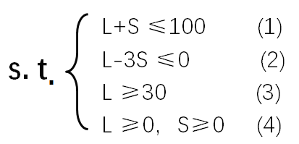
第4步:在直角坐标系中表示满足所有约束条件的部分，这部分即为可行域，为 。
ABD
S
100
L=30
70
A
L-3S=0
ABC
D
L+S =100
10
B
0
L
30

Slide 110
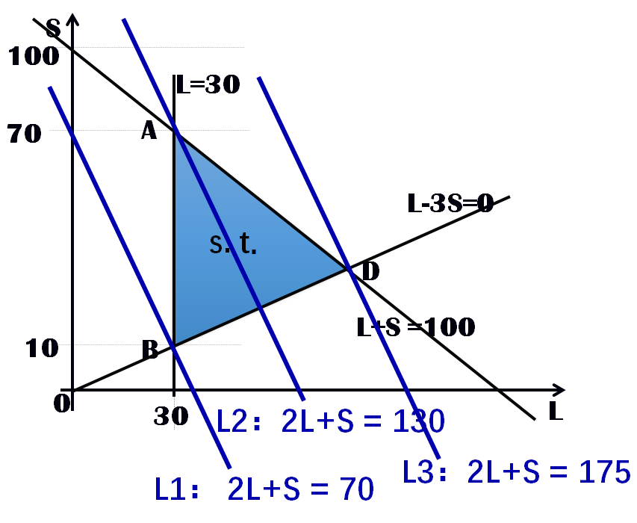
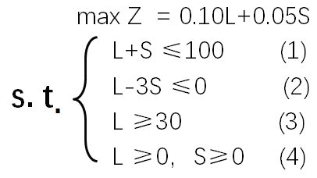
那么，最优解在哪里？
第5步：在△ ABD中，找到令Z= 0.10L+0.05S为最大值的点(L，S)。
(1)令0.10L+0.05S = 常数
(2)调整上式得2L+S = C (C为常数)
(3) 2L+S = C(C为常数)，表示
一条直线；当C取不同值时，
可得相互平行的不同直线，
是一系列目标等值C线。
(4)分别取△ABD中A、B、D三点，
可得3条平行线段
L1： 2L+S = 70；
L2：2L+S = 130；
L3：2L+S = 175；
(5)根据LPQ的目标是求最大，沿着目标
值增大方向从L1向L3平行移动，可知
使z取最大值的点是D点，
即L-3S = 0和L+S =100的交点，
解得L = 75，S = 25。
(6)LPQ的最优解为
0.10 × 75 + 0.05 × 25 = 8.75(万元)。

Slide 111
这里，“最后”一条目标等值线与s.t.只交于一个D点，所以本问题有唯一最优解。
D

Slide 112
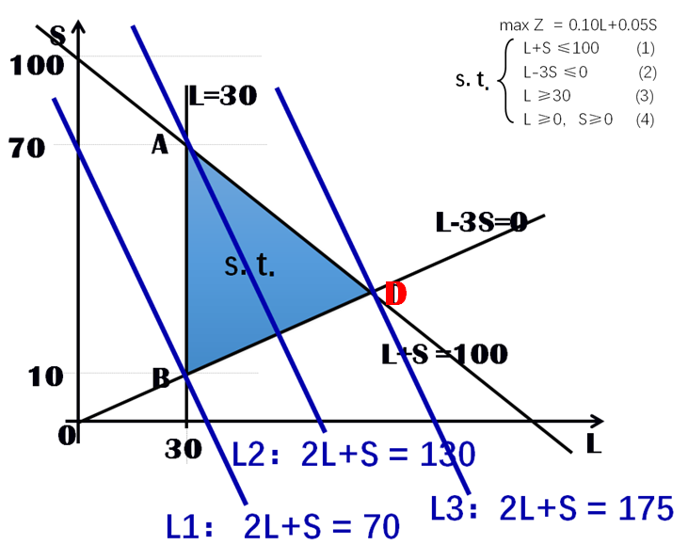
讨论解的个数
可以设想：
1.若贷款和债券的利率相等，画出的目标等值线就与线段AD平行，最优解就不唯一。
2.如果银行的钱没有限制，则问题没有最优解。因为此时s.t.将会构成一个无界角形区域，目标等值线可以无限制的朝目标值增大的方向平行移动，且永远与s.t.有交点。
3.若银行没有足够资金，例如只有29万元，则该问题无解。

Slide 113
由图解法得到的结论
由约束条件组成的图形可知：△ABD是凸集合
凸集合的定义：以平面图形为例，任何凸多边形都是凸集合，它们的本质特征是，连接图或集合中任意两点的线段上的全部点在图或集合中。
结论：
1.LPQ的约束条件s.t.所构成的集合，是一个凸集合，两个变量情形下，是凸多边形。
2.若LPQ有最优解，则在s.t.这个凸集合上至少有一个顶点是它的最优解。
3.LPQ解的情形，可以是唯一最优解，可以是无穷多个最优解，也可以是没有最优解，甚至是无可行解。

Slide 114
由图解法得到的说明
说明：
1.若LPQ的可行域无界，则线性规划问题可能有最优解，也可能无最优解。若有最优解，也必在顶点上达到。
2.有时目标函数也可能在多个顶点上达到最优值，这些顶点的凸组合也是最优值(有无穷多最优解)。

Slide 115
扩展引入线性规划的基本定理
定理1. LPQ的可行解集是凸集，即连接LPQ任意两个可行解的线段上的点仍然是可行解。
定理2. LPQ的可行解x是基础可行的充分必要条件是x的非零分量所对应的系数矩阵A的列向量是线性无关的。
定理3. LPQ的可行解集D的点x是顶点的充分必要条件是x是基础可行解。
推论1.可行解集D中的顶点个数是有限的。
推论2.若可行解集D是有界的凸集，则D中任意一点x，都可以表示成D的顶点的凸集合。
定理4.若可行解集D是有界的，则LPQ问题的最优解，必定在D的顶点上达到。

Slide 116
基本定理理解:
可行解X
基可行解X
基可行解X
最优解X
最优解X
最优解必在凸多边形的顶点达到
(2维)凸多边形
凸多边形顶点
(多维)凸集D
凸集D顶点
最优解必在D的顶点达到
定理1. LPQ的可行解集是凸集，即连接LPQ任意两个可行解的线段上的点仍然是可行解。
定理2. LPQ的可行解x是基础可行的充分必要条件是x的非零分量所对应的系数矩阵A的列向量是线性无关的。
定理3. LPQ的可行解集D的点x是顶点的充分必要条件是x是基础可行解。
推论1.可行解集D中的顶点个数是有限的。
推论2.若可行解集D是有界的凸集，则D中任意一点x，都可以表示成D的顶点的凸集合。
定理4.若可行解集D是有界的，则LPQ问题的最优解，必定在D的顶点上达到。

Slide 117
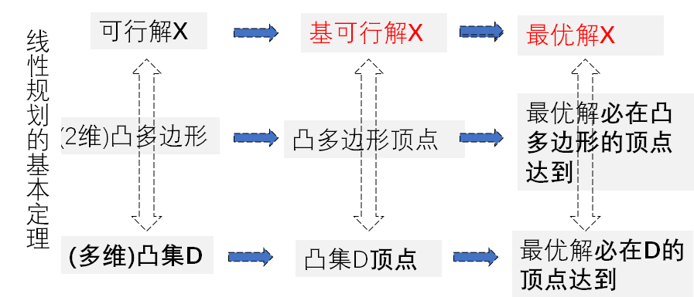
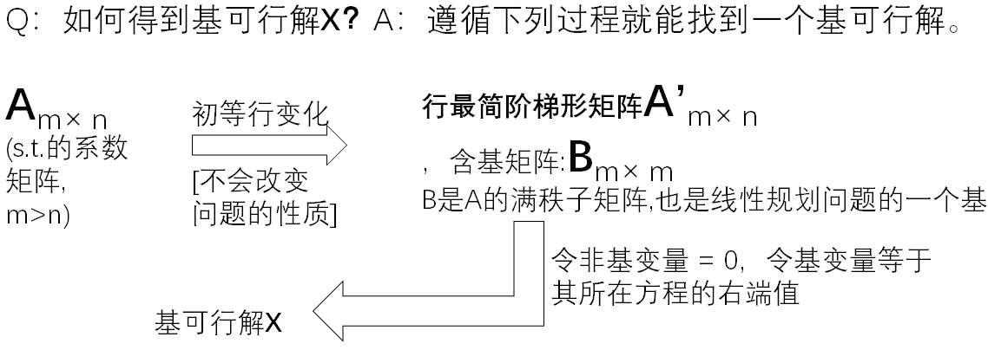
+
构成了：求解LPQ的基本思路

Slide 118
二，简单标准形的单纯形法
1.研究对象：可将非标准形式转换为简单标准形的线性规划问题
2. 单纯形方法：表格形式(表、判、算)，代数形式

Slide 119
什么是简单标准形的LPQ？
简单标准形具有3个特点[简单讲，简单标准型=标准型+可以构造一个初始基B_{mⅹm}(m<n)]：
1.约束条件中等式右方没有负数(这是运用单纯形法的前提条件)。
2.[线性规划的约束条件全部为“≤”的LPQ]约束条件的基变量，即松弛变量只出现一次，在其相应等式的左方。如产品组合问题中x₃、x₄、x₅分别只出现在第一个、第二个、第三个约束条件中。
3.在目标函数中，基变量的系数为0。[2,3的目的是构造了一个初始基可行解]
因此，能转化为简单标准形的LPQ的s.t.中全是“≤”形式的约束。
n
maxz = c_{j}x_{j}
∑
j=1
n
∑
a_{ij}x_{j} = b_{i} (i = 1,2,…,m)
s. t.
j=1
x_{j} ≥ 0 (j = 1,2,…,n，非负约束)
Notes:
“在目标函数中，基变量的系数为0”指：在换基过程中，每次的目标函数都需要相应变换，使得当前基变量的系数为0，以确保基可行解的基列对应的就是基变量，非基列对应的就是非基变量。——为什么要这样做？——因为当前已经将资源尽可能安排给基变量了（基可行解），接下来可能还剩余一些资源，这时就希望表示出在剩余资源情况下，还能进一步如何安排资源协调活动水平，最终达到最优（最优解）——使目标函数中，基变量的系数为0就是表达的这个问题（希望）。

Slide 120
从这里开始求解：简单标准形的LPQ
n
max z = c_{j}x_{j}
∑
j=1
n
∑
a_{ij}x_{j} ≤ b_{i} (i = 1,2,…,m)
j=1
s. t
x_{j} ≥ 0 (j = 1,2,…,n，非负约束)

Slide 121
LPQ
max Z = 3x₁+5x₂
引入松弛变量,在目标函数中松弛变量的系数是0
x₁≤4 (1)
2x₂ ≤12 (2)
s. t
3x₁+2x₂ ≤ 18 (3)
x₁ ≥0，x₂ ≥0 (4)
max Z = 3x₁ +5x₂
+0x₃ +0x₄ +0x₅
x₁ +x₃ = 4
s. t
2x₂ +x₄ =12
3x₁ +2x₂ + x₅ = 18
x₁ ≥0，x₂ ≥0 , x₃ ≥0，x₄ ≥0 ，x₅ ≥0
产品组合问题是一个能转换为简单标准形的LPQ
Notes:
单纯形法的思想：从“构造了一个初始基可行解”开始去快速逼近最优解

Slide 122
单纯形法：代数形式(以产品组合问题介绍求解方法)
第一步：将LPQ转换为简单标准形。
第二步：写成方程组形式(以及增广的矩阵A_{m× (n+m)})
第三步：确定初始基可行解。(初始化)
第四步：最优性检测和解的判定。(是否最优解？)
第五步：基可行解的转换。(迭代)

Slide 123
第一步：将LPQ转换为简单标准形[构造了一个初始基可行解]。
n
max z = c_{j}x_{j}
∑
n
j=1
∑
a_{ij}x_{j} ≤ b_{i} (i = 1,2,…,m)
s.t.
j=1
x_{j} ≥ 0 (j = 1,2,…,n，非负约束)
为第i个约束条件加上松弛变量x_{si}(i = 1,2,…,m)，化为标准形LPQ
n
m
max z = c_{j}x_{j} + 0 x_{si}
∑
∑
n
j=1
i=1
∑
a_{ij}x_{j} + x_{si} = b_{i} (i = 1,2,…,m)
s. t.
j=1
x_{j} ≥ 0 (j = 1,2,…,n，非负约束)

Slide 124
请同学们做：将产品组合问题转换为简单标准形，写出初始基可行解
已知： max Z = 3x₁+5x₂
x₁≤4 (1)
2x₂ ≤12 (2)
s. t.
3x₁+2x₂ ≤ 18 (3)
x₁ ≥0，x₂ ≥0 (4)
转换为简单标准形
max Z = 3x₁ +5x₂
x₁ +x₃ = 4
2x₂ +x₄ =12
s. t.
3x₁ +2x₂ + x₅ = 18
x₁ ≥0，x₂ ≥0 , x₃ ≥0 ，x₄ ≥0 ，x₅ ≥0
第一步.产品组合问题的简单标准形，得到一个初始基可行解

Slide 125
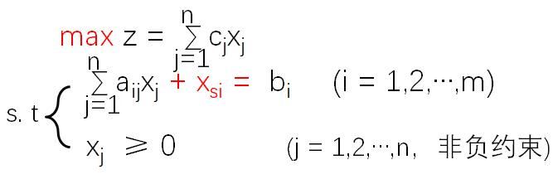
第二步：写成方程组形式(以及增广的矩阵A_{m× (n+m)})
写成方程组形式
n
(0) z - c_{j}x_{j} = 0
∑
j=1
n
(1) a_{1j}x_{j} + x_{s1} = b₁
∑
j=1
n
(2) a_{2j}x_{j} + x_{s2} = b₂
∑
j=1
……………..
n
(m) a_{mj}x_{j} + x_{sm} = b_{m}
∑
j=1
和 x_{j} ≥ 0 (j = 1,2,…,n，非负约束)

Slide 126
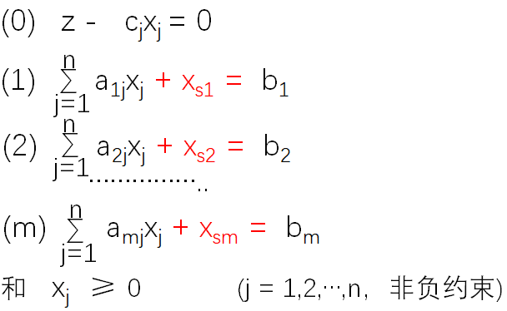
增广矩阵
x = ( )
x₁ x₂ … x_{n} x_{s1} x_{s2} …… x_{sm}
a₁₁ a₁₂ … a_{1n} 1 0 …… 0
A_{m×(m+n)} =
a₂₁ a₂₂ … a_{2n} 0 1 …… 0
………………
a_{m1} a_{m2} … a_{mn} 0 0 …… 1
单位矩阵：基B_{m×m}

Slide 127
请同学们做：将产品组合问题写成方程组形式，写出A_{3 × 5}
max Z = 3x₁ +5x₂
x₁ +x₃ = 4
2x₂ +x₄ =12
s. t
3x₁ +2x₂ + x₅ = 18
x₁ ≥0，x₂ ≥0 , x₃ ≥0 ，x₄ ≥0 ，x₅ ≥0
b = (4，12，18)^{T}
（0） Z－3x₁ － 5x₂ = 0
（1） x₁ + x₃= 4
1 0 1 0 0
A_{3 × 5} =
（2） 2x₂ +x₄ =12
0 2 0 1 0
（3） 3x₁+2x₂ + x₅ = 18
3 2 0 0 1
x₁ ≥0，x₂ ≥0 , x₃ ≥0 ，x₄ ≥0 ，x₅ ≥0
单位矩阵：基B_{3×3}
产品组合问题的方程组形式和增广矩阵

Slide 128
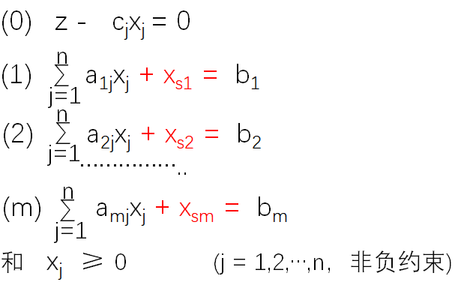
第三步：确定初始基可行解。(初始化)
步骤：移项，然后令所有非基变量为0，解出此时基变量的值，得到初始基可行解 x = (0，…，0，b₁，b₂，…，b_{m})。
n
(1) x_{s1} = b₁ - a_{1j}x_{j}
∑
移项
j=1
n
(2) x_{s2} = b₂- a_{2j}x_{j}
∑
j=1
……………
n
(m)x_{sm} = b_{m}- a_{mj}x_{j}
∑
j=1
令x₁,x₂,…,x_{n}为0
初始基可行解 x = (0，…，0，b₁，b₂，…，b_{m})

Slide 129
请同学们做：解产品组合问题，得到初始基可行解。
（0） Z－3x₁ － 5x₂ = 0
（1） x₁ + x₃= 4
（2） 2x₂ +x₄ =12
（3） 3x₁+2x₂ + x₅ = 18
令x₁ =0，x₂ = 0
x₁ ≥0，x₂ ≥0 , x₃ ≥0 ，
x₄ ≥0 ，x₅ ≥0
（0） z = 3x₁ + 5x₂ => z=0
（1） x₃= 4 – x₁ => x₃= 4
（2） x₄ =12 - 2x₂ => x₄ = 12
（3） x₅ = 18 - 3x₁-2x₂ => x₅ = 18
初始基可行解为x = (0，0，4，12，18)，z=0
产品组合问题的初始基可行解

Slide 130
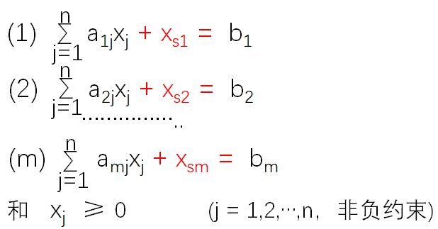
第四步：最优性检测和解的判定。(是否最优解？)
最优判定的规则为：最优检测当前的Eq(0)，若其中所有非基变量的系数σ_{j} ≥ 0，则此时的基可行解为最优解(∵ σ_{j} ≥ 0, x_{j} ↑,z ↓而我们求的是z最大值)，否则就要迭代进行“第5步 基可行解的转换”并进行“最优性检测和解的判定”，直到Eq(0)中若所有变量的系数σ_{j} ≥ 0。
n
(0) z- c_{j}x_{j} = 0
∑
j=1
σ_{j} = -c_{j}，
x_{j}非基变量，j=1,2,…,n
Notes:
当前基础可行解中非基变量 = 0；

Slide 131
请同学们做：对得到初始基可行解做最优性检测和解的判定，判定是否最优解？
观察：在此时基可行解x = (0，0，4，12，18)下：
解得：z = 0。
最优检测Eq(0)： z - 3x₁ - 5x₂ = 0
此时， Eq(0) 中所有变量的系数σ₁ = -3<0，σ₂ = -3<0
由z = 3x₁ + 5x₂可知，x₁↑，x₂↑时，z↑；所以此时的基可行解不是一个最优解。

Slide 132
第五步：基可行解的转换。(迭代)
具体做法是：从原可行解基中找一个列向量，得到一个新的基可行解基，称为基变换。为了换基，先要确定换入变量，再确定换出变量，让它们相应的系数列向量进行对换，就得到一个新的可行基，从而找到一个新的基可行解。然后进行最优性检测和解的判别。迭代进行，直到Eq(0)中若所有变量的系数σ_{j} ≥ 0。
分5小步：
5.1.换入变量的确定
5.2.换出变量的确定
5.3.应用Gauss消元法等得到新的方程组和A’ _{m× (n+m)},
5.4.基于新的方程组，确定新的基可行解
5.5.最优性检测和解的判别
5.6. 如果Eq(0)中若所有变量的系数σ_{j} ≥ 0，则找到最优解，否则返回5.1 ，即进入下一迭代。
Notes:
我们知道：最优解在凸集的顶点达到，即基可行解中找到，现在的问题是：如何快速的从一个基可行解向另一个基可行解转换？
从数学上讲，A=（B,N）=>经初等行运算，代数法=>A’(B’,N’)
但问题是向那个基可行解转换能更快呢！

Slide 133
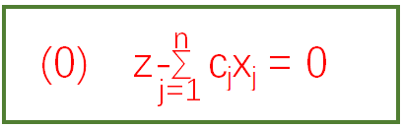
5.1.换入变量的确定
第一个解决的问题是：将原非基变量中的哪一个变为基变量？
原则：观察Eq(0)，对于有多个σ_{j} <0，为使目标函数值增加得快，从直观上一般选择| σ_{j} |>0中的大者(即，max{| σ_{j} |>0,j = 1,2,…,l} = | σ_{k} |)所对应的非基变量x_{k}作为换入变量(将其变为基变量)。
Bland法则：当有多个相同的| σ_{j} |>0，始终选取下标值为最小的变量作为换入变量。
目标函数系数C_{j}大者，应首先安排，并尽可能多的安排（Why?）
σ_{j} = -c_{j}，
x_{j}非基变量，j=1,2,…,n
Notes:
“目标函数中|-C_{j}<0|大者应首先安排，并尽可能多的安排”的两层含义：
1，当对应的变量是决策变量，C_{j}>0表示单位活动利润，利润指增加产品一单位的活动，对于总利润的单位贡献。所以： |-C_{j}|大者应首先安排，并尽可能多的安排。
2，当对应的变量是松弛变量，-C_{j}<0表示对应资源j的影子价格，影子价格指增加一单位的资源，通过协调各活动水平，对于总利润的单位贡献。而当为负数时，可知增加资源一单位，对总利润的单位贡献为负，意味着应减少相应资源的使用，方法是将资源分配给假想活动，而松弛变量正是假想的耗资源的活动，所以将资源分配给松弛变量，且|-C_{j}|大者应首先安排，并尽可能多的安排，从而减少资源在实际活动中的安排。——对偶理论

Slide 134
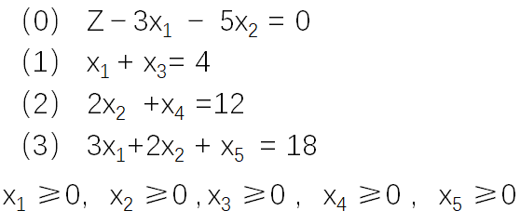
请同学们做：确定换入变量？
∵Eq(0)： z - 3x₁ - 5x₂ = 0可知，
max{| σ₁ |=3, | σ₂ |=5} = | σ₂ |
∴x₂为换入变量

Slide 135
5.2.换出变量的确定
现在的问题是将原基变量中的哪一个转换为非基变量，使其存在于Eq(0)中。
原则：最小比值原则。
(1)由max{| σ_{j} |>0,j = 1,2,…,l} = | σ_{k} |，以“目标函数系数C_{j}大者x_{k} ，应首先安排，并尽可能多的安排”原则确定了为换入变量x_{k}
(2)对于约束条件方程组中每一方程，令除了换入变量的其它非基变量为0，然后计算： θ_{si} = b_{i}/a_{ik}，i=1，2，…，m，得到相对每种资源的安排极限(全用于安排x_{k})。
(3)选择min{θ_{si} = b_{i}/a_{ik}，i=1，2，…，m} = θ_{sq} 对应的 基变量x_{sq}做为换出变量，得到考虑所有资源限制下的X_{k}安排极限。
这一“最小比值”原则决定了，基变量x_{sq}最先到达0[x_{k}=θ_{sq}时，Z距离最优解为min{θ_{si}} 最小]而变为非基变量，在Eq(0)进行替换，从而保证了x_{k}=θ_{sq}安排，即对Z以确定的数值Z+c_{k} × θ_{sq}进行保证，故确定了x_{sq}为换出变量。
令x₁, x₂,…, x_{k-1}, x_{k+1},…,x_{n} 为 0
n
(i) a_{ik}x_{k} + x_{si} = b_{i}
(i) a_{ij}x_{j} + x_{si} = b_{i}
∑
j=1
或(i) x_{si} = b_{i} - a_{ik}x_{k}

Slide 136
请同学们做：确定换出变量？
（0） Z－3x₁ － 5x₂ = 0
（1） x₁ + x₃= 4
x₂为换入变
量，令x₁ =0
(暂不安排)
（1） x₁ + x₃= 4
（2） 2x₂ +x₄ =12
（2） 2x₂ +x₄ =12
（3） 3x₁+2x₂ + x₅ = 18
（3） 3x₁+2x₂ + x₅ = 18
x₁ ≥0，x₂ ≥0 , x₃ ≥0 ，
x₄ ≥0 ，x₅ ≥0
（1） x₃= 4 => θ₃ = 无上界(即该资源对x₂无约束)
（2） x₄ =12-2x₂ => θ₄ = 12/2=6
Tips：最小比值原则决定了基变量x_{sq}最先到达0：
本LPQ最优解为36。若此时确定x₅为换出变量，得Z=45，相差45-36 =9；
而x₄为换出变量，得Z=30， ，相差36-30 =6；
说明换出x₄比x₅更快的接近最优解!!
（3） x₅ = 18-2x₂ => θ₅ = 18/2=9
∵ (θ₄ =6 )< (θ₅ =9 )<(θ₃ = 无上界)
∴确定x₄为换出变量

Slide 137
5.3.应用Gauss消元法等得到新的方程组和A’ _{m× (n+m)}。
Gauss消元法：是一种基本代数运算方法，即将一行乘以一个数，或一行乘以一个数加到另外一行中去，重构变量之间的关系。
n
(0) z - c’_{j}x’_{j} = 0
∑
j=1
n
(1) a’_{1j}x’_{j} + x’_{s1} = b’₁
∑
A_{m×(m+n)} =
j=1
n
(2) a’_{2j}x_{j} + x’_{s2} = b’₂
∑
a'₁₁ a’₁₂ … 0… a’_{1n} 1 0 … a’_{1q} … 0
j=1
……………..
n
a'₂₁ a’₂₂ … 0… a’_{2n} 0 1 … a’_{2q} … 0
(m) a’_{mj}x’_{j} + x’_{sm} = b’_{m}
∑
j=1
…… …1……
和 x’_{j} ≥ 0
(j = 1,2,…,n，非负约束)
a'_{m1} a’_{m2} … 0… a’_{mn} 0 0 … a’_{mq} … 1
单位矩阵：基B’_{m×m}

Slide 138
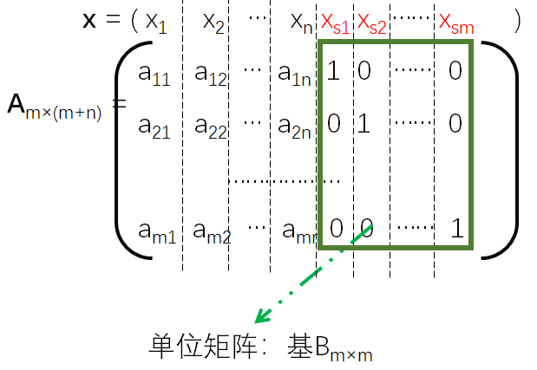
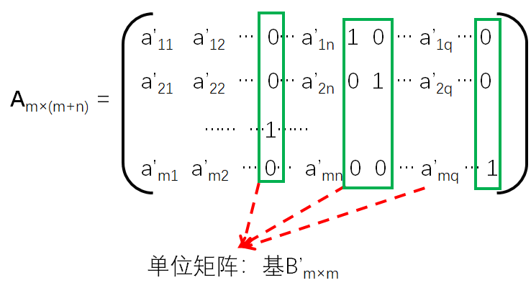
换入变量x_{k}
换出变量x_{sq}
Gauss消元法
c = ( )
c₁ c₂ … 0 … c_{n} 0 0 … x_{sq} … 0
x = ( )
x₁ x₂ … x_{k} …x_{n} x_{s1} x_{s2} … x_{sq} … x_{sm}

Slide 139
请同学们做：对产品组合问题应用Gauss消元法等得到新的方程组和A’ _{3× 5}。
b = (4，12，18)^{T}
（0） Z－3x₁ － 5x₂ = 0
（1） x₁ + x₃= 4
1 0 1 0 0
（2） 2x₂ +x₄ =12
A_{3 × 5} =
0 2 0 1 0
（3） 3x₁+2x₂ + x₅ = 18
3 2 0 0 1
x₁ ≥0，x₂ ≥0 , x₃ ≥0 ，x₄ ≥0 ，x₅ ≥0
单位矩阵：基B_{3×3}
x₂为换入变量，x₄为换出变量
（0） Z－3x₁ + 5x₄/2 = 30
b‘ = (6，4，6)^{T}
（1） x₁ + x₃= 4
1 0 1 0 0
（2） x₂ +x₄/2 =6
A’_{3 × 5} =
0 1 0 1/2 0
（3） 3x₁ - x₄ + x₅ = 6
3 0 0 -1 1
x₁ ≥0，x₂ ≥0 , x₃ ≥0 ，x₄ ≥0 ，x₅ ≥0
单位矩阵：基B’_{3×3}
产品组合问题的新的方程组

Slide 140
5.4.基于新的方程组，确定新的基可行解
方法同“第三步 确定初始基可行解”：(步骤)移项，然后令所有非基变量为0，解出此时基变量的值，得到一个基可行解 x = (0,…,b’_{q},…,0，b’₁，b’₂，…0…，b’_{m})。
5.5.最优性检测和解的判别
方法同“第四步：最优性检测和解的判定”：应用最优判定的规则——最优检测当前的Eq(0)，若其中所有非基变量的系数σ_{j} ≥ 0，则此时的基可行解为最优解，否则就要迭代进行“第五步 基可行解的转换”并进行“最优性检测和解的判定”，直到Eq(0)中若所有变量的系数σ_{j} ≥ 0。
5.6. 如果Eq(0)中若所有变量的系数σ_{j} ≥ 0，则找到最优解；否则返回5.1，即进入下一迭代。

Slide 141
请同学们做：解新的方程组和A’ _{3× 5}并最优检测和解判定
（0） Z－3x₁ + 5x₄/2 = 30
b‘ = (6，4，6)^{T}
（1） x₁ + x₃= 4
1 0 1 0 0
（2） x₂ +x₄/2 =6
A’_{3 × 5} =
0 1 0 1/2 0
（3） 3x₁ - x₄ + x₅ = 6
3 0 0 -1 1
x₁ ≥0，x₂ ≥0 , x₃ ≥0 ，x₄ ≥0 ，x₅ ≥0
单位矩阵：基B’_{3×3}
x₂为换入变量
x₄为换出变量
最优检测Eq(0):
Z =30+3x₁ - 5x₂/2，x₁↑，z↑
基可行解x’ = (0,6,4,0,6)
z = 30
(0) Z－3x₁ + 5x₂/2 = 30
可知，需要进入下一迭代。
产品组合问题的新的一个基可行解

Slide 142
请同学们做：依照5.1-5.6的步骤实施迭代，直到得到最优解。
第二次迭代的方程组：
（0） Z－3x₁ + 5x₄/2 = 30
（1） x₁ + x₃= 4
（2） x₂ +x₄/2 =6
（3） 3x₁ - x₄ + x₅ = 6
x₁ ≥0，x₂ ≥0 , x₃ ≥0 ，x₄ ≥0 ，x₅ ≥0

Slide 143
（0） Z－3x₁ + 5x₄/2 = 30
换入变量：x₁
令x₄为0,确定换出变量
（1） x₁ + x₃= 4 => x₃= 4 - x₁ ≥0 =>x₁ ≤4/1 = 4
（2） x₂ +x₄/2 =6 => x₂=6 => x₁无上界限制
（3） 3x₁ - x₄ + x₅ = 6 => x₅ = 6 - 3x₁ => x₁≤6/3 = 2(min)
换出变量：x₅
（0） z+3x₄/2 + x₅ = 36
b‘’ = (2，6，2)^{T}
（1） x₃ + x₄/3 - x₅ /3= 2
0 0 1 1/3 -1
（2） x₂ +x₄/2 =6
A’’_{3 × 5} =
0 1 0 1/2 0
（3） x₁ - x₄/3+ x₅/3= 2
1 0 0 -1/3 1/3
x₁ ≥0，x₂ ≥0 , x₃ ≥0 ，x₄ ≥0 ，x₅ ≥0
单位矩阵：基B’’_{3×3}

Slide 144
x₁为换入变量
x₅为换出变量
基可行解x’’ = (2,6,2,0,0) ，z = 36
最优检测Eq(0):
z =36 - 3x₄/2 - x₅ ，σ₄≥ 0 ，σx₅ ≥ 0
（0） z+3x₄/2 + x₅ = 36
可知， x’’ = (2,6,2,0,0)是最优解，最优值为z_{max} = 36 。
迭代结束。

Slide 145
单纯形法核心思想:
1.最优解在凸集顶点到达，而凸集顶点即为基可行解。
2.通过初等行变换找到基可行解。
3.通过换基找到最优解，而换基的原则为对贡献大的活动最先并尽可能多的安排，而安排受资源的约束。

Slide 146
LPQ的单纯形方法的基本思路(源于图解法)
(1)从可行域中某个基础可行解(凸集合中的一个顶点)开始，称为初始基础可行解。
(2)如可能，从可行域中求出具有最优目标值函数的另一个基础可行解(凸集合中的另一个顶点)，以改进初始解。
(3)继续寻找最优的基础可行解，进一步改进目标函数值。当某一个基础可行解不能再改善时，该解就是最优解。
Notes:
总结：
一，∵总能将线性模型（通过引入松弛变量）的s.t.化为不定方程组，将目标函数化为求max
∴求解思路：1，先求不定方程组的解（可行解），2，然后从中找到最优解
二，而，求不定方程组的方法我们是有的，线性代数正是求不定方程的数学工具！
依照线性代数的理论，我们知道：
（1）不定方程组如果有解，则所有的可行解可以由基可行解线性表出
（2）A==》初等行变换==》A’，A和A’同解，这样很容易找到基可行解
这样，我们就可以通过初等行运算得到不定方程组的解（可行解）
三，而，又根据凸集理论，我们知道最优解必在基可行解中，因此找到最优解也不成问题
四，∴对于那些容易找到一个初始基可行解的线性规划问题（简单标准形），我们的求解思路是：
1，通过引入松弛变量，构造一个初始基可行解
2，最优判定
3，换基
4，通过初等行运算，得到一个新的基可行解
5，然后重复“最优判定”、“换基”、“初等行运算”，直至找到最优解。
五，其中换基的思路是：目标函数中|-Cj < 0|大者首先安排，并尽可能安排！
需要注意的是这时的目标函数中,基变量的系数为0!
“在目标函数中，基变量的系数为0”指：在换基过程中，每次的目标函数都需要相应变换，使得当前基变量的系数为0，以确保基可行解的基列对应的就是基变量，非基列对应的就是非基变量。——为什么要这样做？——因为当前已经将资源尽可能安排给基变量了（基可行解），接下来可能还剩余一些资源，这时就希望表示出在剩余资源情况下，还能进一步如何安排资源协调活动水平，最终达到最优（最优解）——使目标函数中，基变量的系数为0就是表达的这个问题（希望）。

Slide 147
三，单纯形法：借助表格(以产品组合问题介绍求解方法)
表、判、算

Slide 148
（0） Z－3x₁ － 5x₂ = 0
第一步(写出简单LPQ问题的方程组形式)
第二步(表)、作出如下形式的单纯形表。
（1） x₁ + x₃= 4
（2） 2x₂ +x₄ =12
（3） 3x₁+2x₂ + x₅ = 18
x₁ ≥0，x₂ ≥0 , x₃ ≥0 ，x₄ ≥0 ，x₅ ≥0
方程组 基变量 Eq. BV. | 系数 | 方程右端 比值
 | Z x1 x2 x3 x4 x5
（0） z－3x₁ － 5x₂ = 0 z (0) （1） x₁ + x₃= 4 x₃ (1) （2） 2x₂ +x₄ =12 x₄ (2) （3） 3x₁+2x₂ + x₅ = 18 x₅ (3) | 1 -3 -5 0 0 0 0 1 0 1 0 0 0 0 2 0 1 0 0 3 2 0 0 1 | 0 4 12 18

Slide 149
第三步(判)、分3小步。
(3.1)表格的第一行是“检验数行”。
(3.2)(最优性判断)若检验数行没有负检验数，则转第五步得到一个最优解。否则转(3.3)。
(3.3)(没有最优解或无优性判定)若某个负检验数下面的列中没有正数，则本问题没有最优解，计算停止。若每个负检验数下面的列都有正数，转第四步。
方程组 基变量 Eq. BV. | 系数 | 方程右端 比值
 | Z x1 x2 x3 x4 x5
（0） z－3x₁ － 5x₂ = 0 z (0) （1） x₁ + x₃= 4 x₃ (1) （2） 2x₂ +x₄ =12 x₄ (2) （3） 3x₁+2x₂ + x₅ = 18 x₅ (3) | 1 -3 -5 0 0 0 0 1 0 1 0 0 0 0 2 0 1 0 0 3 2 0 0 1 | 0 4 12 18

Slide 150
第四步(算)、定主元，换基，判，分4小步。(迭代)
(4.1)换入变量的确定。
(4.2)换出变量得确定。
(4.3)变为恰当形式。
(4.4)判。(迭代判定)
方程组 基变量 Eq. BV. | 系数 | 方程右端 比值
 | Z x1 x2 x3 x4 x5
（0） z－3x₁ － 5x₂ = 0 z (0) （1） x₁ + x₃= 4 x₃ (1) （2） 2x₂ +x₄ =12 x₄ (2) （3） 3x₁+2x₂ + x₅ = 18 x₅ (3) | 1 -3 -5 0 0 0 0 1 0 1 0 0 0 0 2 0 1 0 0 3 2 0 0 1 | 0 4 12 18
4/0= ∞
12/2=6
min√
18/2=9
接下来，想办法将该列变为基向量
0
0
1
0

Slide 151
方程组 基变量 Eq. BV. | 系数 | 方程右端 比值
 | Z x1 x2 x3 x4 x5
（0） z－3x₁ － 5x₂ = 0 z (0) （1） x₁ + x₃= 4 x₃ (1) （2） 2x₂ +x₄ =12 x₄ (2) （3） 3x₁+2x₂ + x₅ = 18 x₅ (3) | 1 -3 -5 0 0 0 0 1 0 1 0 0 0 0 2 0 1 0 0 3 2 0 0 1 | 0 4 12 18
z (0) x₃ (1) x₂ (2) x₅ (3) | 1 -3 0 0 5/2 0 0 1 0 1 0 0 0 0 1 0 1/2 0 0 3 0 0 -1 1 | 30 4 6 6
4/1= 4
6/0=∞
6/3=9
min√
接下来，想办法将该列变为基向量
0
0
1
0

Slide 152
方程组 基变量 Eq. BV. | 系数 | 方程右端 比值
 | Z x1 x2 x3 x4 x5
（0） z－3x₁ － 5x₂ = 0 z (0) （1） x₁ + x₃= 4 x₃ (1) （2） 2x₂ +x₄ =12 x₄ (2) （3） 3x₁+2x₂ + x₅ = 18 x₅ (3) | 1 -3 -5 0 0 0 0 1 0 1 0 0 0 0 2 0 1 0 0 3 2 0 0 1 | 0 4 12 18
z (0) x₃ (1) x₂ (2) x₅ (3) | 1 -3 0 0 5/2 0 0 1 0 1 0 0 0 0 1 0 1/2 0 0 3 0 0 -1 1 | 30 4 6 6
z (0) x₃ (1) x₂ (2) x₁ (3) | 1 0 0 0 3/2 1 0 0 0 1 1/3 -1/3 0 0 1 0 1/2 0 0 1 0 0 -1/3 1/3 | 36 2 6 2

Slide 153
第五步(得到最优解和最优值) 。
方程组 基变量 Eq. BV. | 系数 | 方程右端 比值
 | Z x1 x2 x3 x4 x5
（0） z－3x₁ － 5x₂ = 0 z (0) （1） x₁ + x₃= 4 x₃ (1) （2） 2x₂ +x₄ =12 x₄ (2) （3） 3x₁+2x₂ + x₅ = 18 x₅ (3) | 1 -3 -5 0 0 0 0 1 0 1 0 0 0 0 2 0 1 0 0 3 2 0 0 1 | 0 4 12 18
z (0) x₃ (1) x₂ (2) x₅ (3) | 1 -3 0 0 5/2 0 0 1 0 1 0 0 0 0 1 0 1/2 0 0 3 0 0 -1 1 | 30 4 6 6
z (0) x₃ (1) x₂ (2) x₁ (3) | 1 0 0 0 3/2 1 0 0 0 1 1/3 -1/3 0 0 1 0 1/2 0 0 1 0 0 -1/3 1/3 | 36 2 6 2
可知， x = (2,6,2,0,0)是最优解，最优值为z_{max} = 36

Slide 154
练习28-1，Giapetto’s Woodcaring公司
该练习的作用：掌握求解LPQ的流程——从构造初始基可行解（因为基解在顶点达成））开始，然后是最优性判断，然后，换基的两个原则：1，对目标的贡献大的优先安排；2，资源限制最严格的那个起作用（称最小比值原则）
Giapetto’s Woodcaring公司生产两种木制玩具：士兵和火车。士兵玩具的售价为27美元，使用的原材料价值10美元。生产一个士兵玩具为Giapetto公司增加的可变劳动成本和间接成本为14美元。火车玩具的售价为21美元，使用的原材料价值9美元。生产一个火车玩具为该公司增加的可变劳动成本和间接成本为10美元。生产木制士兵和火车玩具需要两种熟练劳动：木工和抛光。士兵玩具需要抛光时间 为2小时，木工劳动时间为1小时。火车玩具需要抛光时间 为1小时，木工劳动时间为1小时。 Giapetto公司每周都可以获得所有需要的原材料，但是抛光时间只有100小时，木工时间只有60小时。士兵玩具的需求量非常大，但是火车玩具每周最多只能卖40个。Giapetto公司希望使每周的利润达到最大。
请表述可以使该公司每周利润最大化的数学模型并求解。

Slide 155
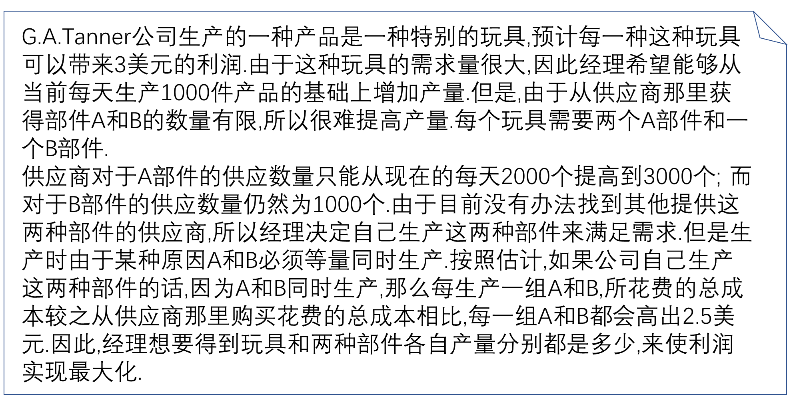
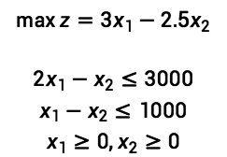
新增练习28-2：怎么理解约束条件中的“负数”？【理解最小比值换出原则】
$$\max{z=3x_{1}−2.5x_{2}}$$
$$2x_{1}−x_{2}≤3000$$
$$x_{1}−x_{2}≤1000$$
$$x_{1}≥0,x_{2}≥0$$
S.t.

Slide 156
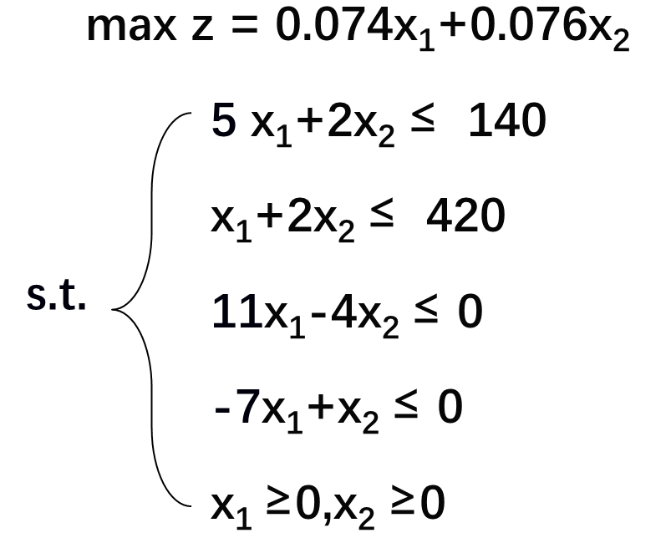
新增练习28-3，缺陷往往发生在边界处，理解上的偏差也往往发生在边界处

Slide 157
总结
LPQ问题的数学形式 | 求解算法
LPQ可化为简单标准形：
单纯形法：
1，通过引入松弛变量x_{si} ≥ 0 ，构造一个初始基可行解
2，最优判定
3，换基
4，通过初等行运算，得到一个新的基可行解
5，然后重复“最优判定”、“换基”、“初等行运算”，直至找到最优解。
n
m
max z = c_{j}x_{j} + 0 x_{si}
∑
∑
j=1
i=1
n
∑
a_{ij}x_{j} + x_{si} = b_{i} (i = 1,2,…,m) b_{i} ≥ 0
s. t.
j=1
x_{j} ≥ 0 (j = 1,2,…,n，非负约束)
简而言之，那些能够通过引入松弛变量x_{si} ≥ 0 ，构造一个初始基可行解的（即s.t.中全是≤ 关系），且b_{i} ≥ 0，目标求max的LPQ，用单纯形法求解

Slide 158
四，其它标准形的大M法和两阶段法
1.研究对象：其它非简单标准形的LPQ，如约束条件中含=或≥号，在转换为标准形式时需要引入人工变量。
2. 单纯形方法：大M法，两阶段法

Slide 159
4.1其它标准形的大M法
需要首先将其它非简单标准形的LPQ转换为简单标准形

Slide 160
将其它非简单标准形的LPQ转换为简单标准形
1.将线性规划问题转换为标准形式的线性规划问题。此时的标准形并非简单标准形式，即约束条件均为等式，而系数矩阵中又不含单位矩阵（即s.t.中不全是≤ 关系）。
2.为获得一个明显的初始基可行解，需在“=”中通过添加人工变量的方法来构造一个单位矩阵。[约束条件中引入]
3.基于2引入的人工变量，推理可知在问题的最优可行解中，人工变量取值必须为0[，否则无解]。
4.如何使得最优解中的人工变量取值为0。为此，令目标函数(max形式)中人工变量的系数为任意大的一个负数，用“-M”来表示，M = +∞。
5.人工变量是为构造一个单位矩阵而引入，是一个基变量，所以需要变换目标函数，使目标函数中只包含非基变量。
6.接下来,就可以使用单纯形法进行求解了。
Notes:
一，单纯形法第1件事：“通过引入松弛变量x_{si} ≥ 0 ，构造一个初始基可行解”！
单纯形法对简单标准形求解：
1，通过引入松弛变量x_{si} ≥ 0 ，构造一个初始基可行解
2，最优判定
3，换基
4，通过初等行运算，得到一个新的基可行解
5，然后重复“最优判定”、“换基”、“初等行运算”，直至找到最优解。
二，人工变量的经济意义
X_{人}是为s.t. ≥
∑ > bi引入的
=
1，“=”情形
∑ + X_{人}= bi , X_{人}≥0
若X_{人}≠0，则X_{人}>0
则 ∑ = bi - X_{人}
则 ∑ < bi 与 ∑ = bi矛盾
即，不满足约束条件 ∑ = bi
此时的解不是可行解，更不是最优解。
2，“>”情形
∑ -Xs + X_{人}= bi , X_{人}≥0
若X_{人}≠0，则X_{人}>0
则 ∑ -Xs = bi - X_{人}
则 ∑ -Xs < bi 与 ∑-Xs = bi矛盾
即，不满足约束条件 ∑ > bi
此时的解不是可行解，更不是最优解。
3,同理“≥”情形

Slide 161
举例说明如何将其它非简单标准形的LPQ转换为简单标准形：
原LPQ： min z = 0.4x₁+0.5x₂
0.3x₁ +0.1x₂ ≤2.7 (1)
0.5x₁ + 0.5x₂ =6 (2)
s. t
0.6x₁+0.4x₂ ≧ 6 (3)
x₁ ≥0，x₂ ≥0 (4)
添加松弛变量，转换为标准形
LPQ标准形:
max -z = -0.4x₁-0.5x₂
0.3 0.1 1 0
0.3x₁ +0.1x₂ +x₃ = 2.7
A_{3 × 6} =
0.5 0.5 0 0
0.5x₁ + 0.5x₂ =6
s. t.
0.6 0.4 0 -1
0.6x₁+0.4x₂ - x₅ = 6
x₁ ≥0，x₂ ≥0 , x₃ ≥0 ，x₅ ≥0
无单位矩阵
不能得到初始基可行解B_{3 ×3}

Slide 162
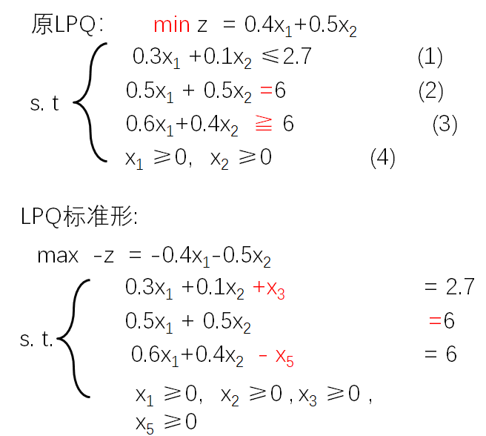
现在需要想办法：构造简单标准形，得到一个单位矩阵，获得一个初始基可行解。
方法是：增加人工变量(!!!计算结果必须为0，因为人工变量对应的是不存在的竞争性活动，意味着对目标没有贡献，因而希望其不要占去资源，否则无法保证其他竞争性活动的资源。)
LPQ-s.t.简单标准形:
0.3x₁ +0.1x₂ +x₃ = 2.7
0.5x₁ + 0.5x₂ + x₄ = 6
s. t.
0.6x₁+0.4x₂ - x₅ + x₆ = 6
x₁ ≥0，x₂ ≥0 , x₃ ≥0 ,x₄ ≥0,x₅ ≥0 ，x₆ ≥0
b = (2.7，6，6)^{T}
0.3 0.1 1 0 0 0
A_{3 × 6} =
0.5 0.5 0 1 0 0
0.6 0.4 0 0 -1 1
单位矩阵：基B_{3×3}

Slide 163
增加人工变量使得问题有了一个初始的基可行解，但是考虑到因为人工变量对应的是不存在的竞争性活动，意味着对目标没有贡献，因而希望其不要占去资源，否则无法保证其他竞争性活动的资源，所以计算结果必须为0，那么如何保证人工变量的在最优解中取值为0呢？
思路是：令该虚拟的竞争性活动对目标的贡献为-∞，那么自然不会为其分配资源了
方法：令目标函数(max形式)中人工变量的系数为任意大的一个负数，用“-M”来表示，M = +∞。
LPQ标准形（加入人工变量——它在目标函数中系数为-M）：
Max -z = 0.4x₁ + 0.5x₂ + 0x₃ - Mx₄ + 0x₅– Mx₆
0.3x₁ +0.1x₂ +x₃ = 2.7
2，引入
人工变量
1，引入松弛变量
0.5x₁ + 0.5x₂ +x₄ =6
s. t.
0.6x₁+0.4x₂ - x₅+x₆ =6
x₁ ≥0，x₂ ≥0 , x₃ ≥0 ，x₅ ≥0
松弛变量指代仅生产/消耗资源的一类竞争性活动在目标函数中系数为0

Slide 164
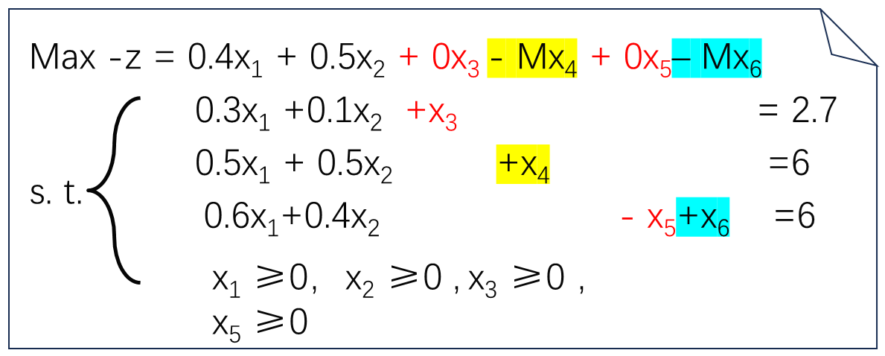
2，引入
人工变量
1，引入松弛变量
松弛变量指代仅生产/消耗资源的一类竞争性活动在目标函数中系数为0
人工变量指代不存在的一种竞争性活动，所以，在目标函数中其系数为-M，M=+∞
我们这样做的目的，是为了构造一个“简单标准形LPQ”，也就是构造一个初始基可行解，以便我们可以应用单纯形法求解（最优判定->换基->高斯运算得出另一基可行解，迭代直至最优，最优解必是一个基可行解）。

Slide 165
2，引入
人工变量
1，引入松弛变量
松弛变量指代仅生产/消耗资源的一类竞争性活动在目标函数中系数为0
人工变量指代不存在的一种竞争性活动，所以，在目标函数中其系数为-M，M=+∞
但是，目前所得LPQ仍然不是“简单标准形”。
因为，简单标准形的2个特征：
1，就约束条件所构成的方程组而言，有一个单位矩阵【这说明是一个基可行解，一般地，解可以由基可行解线性表出】
2，就目标函数而言，基变量在目标函数中的系数应该为0【因为，只有当基变量在目标函数中的系数为0，在进行换入变量的选择时，才能明确在当前基可行解状态下，各个变量所指代竞争性活动对于接下来的资源分配，其对目标将产生怎样的单位贡献——在单纯形法中我们的原则是“贡献最大者优先安排”。若基变量在目标函数中的系数为不是0，那么由于基变量和非基变量之间存在线性关系，因此目标函数中各个变量的情况纠缠在一起，其系数并不独立反应各个变量对于目标的单位贡献 】

Slide 166
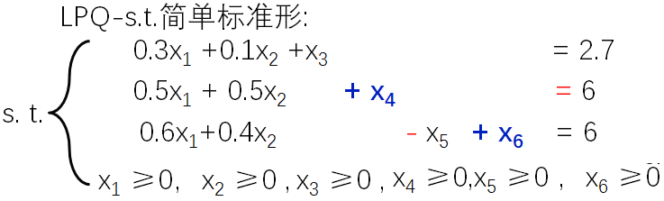
2，引入
人工变量
1，引入松弛变量
松弛变量指代仅生产/消耗资源的一类竞争性活动在目标函数中系数为0
人工变量指代不存在的一种竞争性活动，所以，在目标函数中其系数为-M，M=+∞
3，使得基变量在目标函数中的系数为0
max-z + (0.4-1.1M)x₁ + (0.5-0.9M)x₂ + Mx₅ =-12M
请思考：如何将目标函数中的基变量的系数变为0？方法是什么？

Slide 167
得可用“单纯形法”计算的方程组如下
(-z) + (0.4-1.1M)x₁ + (0.5-0.9M)x₂ + Mx₅ =-12M
0.3x₁ +0.1x₂ +x₃ = 2.7
0.5x₁ + 0.5x₂ + x₄ = 6
s. t
0.6x₁+0.4x₂ - x₅ + x₆ = 6
x₁ ≥0，x₂ ≥0 , x₃ ≥0 ， x₄ ≥0,x₅ ≥0 ，x₆ ≥0

Slide 168
使用单纯形法进行求解
BV. | 系数 | 右端比值
 | -z x₁ x₂ x₃ x₄ x₅ x₆
-z x₃ x₄ x₆ | 1 0.4-1.1M 0.5-0.9M 0 0 M 0 0 0.3 0.1 1 0 0 0 0 0.5 0.5 0 1 0 0 0 0.6 0.4 0 0 -1 1 | -12M 2.7 6 6
-z x₁ x₄ x₆ | 1 0 1/30-16M/30 11M/3-4/3 0 M 0 0 1 1/3 10/3 0 0 0 0 0 1/3 -5/3 1 0 0 0 0 0.2 -2 0 -1 1 | -2.1M-4.7 9 1.5 0.6

Slide 169
BV. | 系数 | 右端比值
 | -z x₁ x₂ x₃ x₄ x₅ x₆
-z x₁ x₄ x₂ | 1 0 0 7/3-5M/3 0 11/6-5M/3 8M/3-11/6 0 1 0 20/3 0 5/3 -5/3 0 0 0 5/3 1 5/3 -5/3 0 0 1 -10 0 -5 5 | -M/2-4.7 8 0.5 3
-z x₁ x₅ x₂ | 1 0 0 0.5 M-11/10 0 M 0 1 0 5 -1 0 0 0 0 0 1 3/5 1 -1 0 0 1 -5 3 0 0 | -5.25 7.5 0.3 4.5
x = (7.5,4.5,0,0,0.3,0)，人工变量 = 0
max-z = -5.25=>minz = 5.25

Slide 170
4.2其它标准形的两阶段法
为了克服计算机不能处理M(=+∞)的困难，可以对添加人工变量后的线性规划问题分两个阶段来计算，称为两阶段法。

Slide 171
两阶段法步骤
1.将线性规划问题转换为标准形式的线性规划问题。
2.添加人工变量，转化为简单标准形LPQ。
3. 在目标函数中考虑人工变量，令目标函数(max形式)中人工变量的系数为任意大的一个负数，用“-M”来表示，M = +∞。
4.第1阶段，用单纯形法求解maxz = ∑人工变量 和 约束条件组成的方程组。此时，需要使目标函数中只包含非基变量。然后求解得到最优解。该阶段的目的是获得一个基可行解[这个解是满足约束条件]。
5.第2阶段，去掉人工变量，把从第一阶段得到的解作为初始基可行解【其实质还是在于构造一个单位矩阵，即初始的基可行解】，用单纯形法解原问题【单纯形法的实际就是从这个基可行解(顶点)出发沿着目标值增大的方向移动!】。
n
maxz = c_{j}x_{j} -M 人工变量
∑
∑
j=1

Slide 172
以例说明2阶段法
原LPQ： min z = 0.4x₁+0.5x₂
0.3x₁ +0.1x₂ ≤2.7 (1)
0.5x₁ + 0.5x₂ =6 (2)
s. t
0.6x₁+0.4x₂ ≧ 6 (3)
x₁ ≥0，x₂ ≥0 (4)
转化为简单标准形LPQ：
max-z + (0.4-1.1M)x₁ + (0.5-0.9M)x₂ + Mx₅ =-12M
0.3x₁ +0.1x₂ +x₃ = 2.7
0.5x₁ + 0.5x₂ + x₄ = 6
s. t
0.6x₁+0.4x₂ - x₅ + x₆ = 6
x₁ ≥0，x₂ ≥0 , x₃ ≥0 ， x₄ ≥0,x₅ ≥0 ，x₆ ≥0

Slide 173
第一阶段的简单标准形LPQ：构造并获取基可行解
首先，对于目标函数，同除以M，忽略原问题中的目标函数约束，因为M=+∞，得到第一阶段LPQ问题的目标函数。而第一阶段的LPQ问题的目标函数是与原问题息息相关的——决策的还是同样的内容。
max-z -1.1x₁ -0.9x₂ + x₅ =-12
0.3x₁ +0.1x₂ +x₃ = 2.7
0.5x₁ + 0.5x₂ + x₄ = 6
s. t
0.6x₁+0.4x₂ - x₅ + x₆ = 6
x₁ ≥0，x₂ ≥0 , x₃ ≥0 ， x₄ ≥0,x₅ ≥0 ，x₆ ≥0
然后，约束条件保持原样，则凸集不变，这样无论目标函数是怎样的，计算得到的基可行解才会成为原问题中基可行解(凸集上的顶点)，才能说找到一个原问题的初始基可行解。

Slide 174
用单纯形法求解第一阶段的简单标准形LPQ：
BV. | 系数 | 右端比值
 | -z x₁ x₂ x₃ x₄ x₅ x₆
-z x₃ x₄ x₆ | 1 -1.1 -0.9 0 0 1 0 0 0.3 0.1 1 0 0 0 0 0.5 0.5 0 1 0 0 0 0.6 0.4 0 0 -1 1 | -12 2.7 6 6
-z x₁ x₄ x₆ | 1 0 -30/16 11/3 0 1 0 0 1 1/3 10/3 0 0 0 0 0 1/3 -5/3 1 0 0 0 0 0.2 -2 0 -1 1 | -2.1 9 1.5 0.6
-z x₁ x₄ x₂ | 1 0 0 -5/3 0 -5/3 8/3 0 1 0 20/3 0 5/3 -5/3 0 0 0 5/3 1 5/3 -5/3 0 1 -10 0 -5 1 5 | -0.5 8 0.5 3

Slide 175
BV. | 系数 | 右端比值
 | -z x₁ x₂ x₃ x₄ x₅ x₆
-z x₁ x₄ x₂ | 1 0 0 -5/3 0 -5/3 8/3 0 1 0 20/3 0 5/3 -5/3 0 0 0 5/3 1 5/3 -5/3 0 0 1 -10 0 -5 5 | -0.5 8 0.5 3
-z x₁ x₃ x₂ | 1 0 0 0 1 0 1 0 1 0 0 -4 -5 5 0 0 0 1 3/5 1 -1 0 0 1 0 6 5 -5 | 0 6 0.3 6
获得一个基可行解，x=(6，6，0.3，0，0，0)

Slide 176
第二阶段,从初始基可行解开始求解原问题
BV. | 系数 | 右端比值
 | -z x₁ x₂ x₃ x₄ x₅ x₆
-z x₁ x₃ x₂ | 1 0 0 0 1 0 1 0 1 0 0 -4 -5 5 0 0 0 1 3/5 1 -1 0 0 1 0 6 5 -5 | 0 6 0.3 6
-z x₁ x₃ x₂ | 1 0 0 0 0 0 1 0 0 -5 0 0 0 1 1 0 0 1 0 5 | 0 6 0.3 6
-z x₁ x₃ x₂ | 1 0.4 0.5 0 0 0 1 0 0 -5 0 0 0 1 1 0 0 1 0 5 | 0 6 0.3 6
1阶段的解
去掉人工变量
此时获得了一个单位矩阵，这时的解是满足约束条件的!
原目标函数替代
这时，替换以原问题的目标函数，并且有一个满足约束条件的基可行解。【对原问题来说就是一个初始基可行解】

Slide 177
BV. | 系数 | 右端比值
 | -z x₁ x₂ x₃ x₄ x₅ x₆
-z x₁ x₃ x₂ | 1 0.4 0.5 0 0 0 1 0 0 -5 0 0 0 1 1 0 0 1 0 5 | 0 6 0.3 6
设法变换为单位矩阵(初始化，即，使目标函数中只包括非基变量，以便用第一阶段得到的顶点(基可行解)确立一条初始目标等值线，从而可以开始向目标值增大的方向逼近。)
1 0 0 0
0 1 0 0
0 0 0 1
0 0 1 0

Slide 178
初始化确立得到一个原问题的初始基可行解如下:
BV. | 系数 | 右端比值
 | -z x₁ x₂ x₃ x₄ x₅ x₆
-z x₁ x₃ x₂ | 1 0.4 0.5 0 0 0 1 0 0 -5 0 0 0 1 1 0 0 1 0 5 | 0 6 0.3 6
-z x₁ x₃ x₂ | 1 0 0 0 -0.5 0 1 0 0 -5 0 0 0 1 1 0 0 1 0 5 | -5.4 6 0.3 6
1阶段的解
去掉人工变量
原目标函数替代
初始化

Slide 179
这样就可以应用单纯形法求解了,求解过程好比图解法中”目标等值线”从某个顶点出发沿着目标值增大的方向移动:
BV. | 系数 | 右端比值
 | -z x₁ x₂ x₃ x₄ x₅ x₆
-z x₁ x₃ x₂ | 1 0 0 0 -0.5 0 1 0 0 -5 0 0 0 1 1 0 0 1 0 5 | -5.4 6 0.3 0.3/1 6 6/5
-z x₁ x₅ x₂ | 1 0 0 0.5 0 0 1 0 5 0 0 0 0 1 1 0 0 1 -5 0 | -5.25 7.5 0.3 4.5
1阶段的解
去掉人工变量
原目标函数替代
初始化
单纯形法解得
x = (7.5,4.5,0,0,0.3,0)，人工变量 = 0；max-z = -5.25=>minz = 5.25

Slide 180
五，线性规划解的讨论
1.退化现象
2.无穷多最优解
3.无界解
4.无可行解

Slide 181
5.1退化现象
1.一个应用单纯形法出现退化现象的例子.
2.在退化出现循环现象时,如何处理?

Slide 182
Beale曾给出一个应用单纯形法出现退化的例子
min z = -3x₄/4+20x₅-x₆/2+6x₇
x₁ +x₄/4 -8x₅-x₆+9x₇ = 0
s. t
x₂ +x₄/2 - 12x₅-x₆/2+3x₇ = 0
x₃ +x₆ = 1
x_{j} ≥0 (j = 1,2,…,7)

Slide 183
BV. | 系数 | 右端(比值)
 | -z x₁ x₂ x₃ x₄ x₅ x₆ x₇
-z x₁ x₂ x₃ | 1 0 0 0 -3/4 20 -1/2 6 0 1 0 0 1/4 -8 -1 9 0 0 1 0 1/2 -12 -1/2 3 0 0 0 1 0 0 1 0 | 0 0 0 1
(0)(下标1√)
(0) )(下标2)
(+∞)
-z x₄ x₂ x₃ | 1 3 0 0 0 -4 -7/2 33 0 4 0 0 1 -32 -4 36 0 -2 1 0 0 -4 3/2 -15 0 0 0 1 0 0 1 0 | 0 0 0 1
(-0)(下标4)
(-0) )(下标2√)
(+∞)
-z x₄ x₅ x₃ | 1 1 1 0 0 0 -2 18 0 -12 8 0 1 0 8 -84 0 -1/2 1/4 0 0 1 3/8 -15/4 0 0 0 1 0 0 1 0 | 0 0 0 1
(0)(下标4√)
(0) )(下标5)
(1)

Slide 184
BV. | 系数 | 右端(比值)
 | -z x₁ x₂ x₃ x₄ x₅ x₆ x₇
-z x₆ x₅ x₃ | 1 -2 3 0 1/4 0 0 -3 0 -3/2 1 0 1/8 0 1 -21/2 0 1/16 -1/8 0 -3/64 1 0 3/16 0 3/2 -1 1 -1/8 0 0 2 | 0 0 0 1
(-0)
(0) )(√)
(1/2)
-z x₆ x₇ x₃ | 1 -1 1 0 -1/2 16 0 0 0 2 -6 0 -5/2 56 1 0 0 1/3 -2/3 0 -1/4 16/3 0 1 0 -2 6 1 2/5 -56 0 0 | 0 0 0 1
(0)(下标6√)
(0) )(下标7)
(-1/2)
-z x₁ x₇ X₃ | 1 0 -2 0 -7/4 44 1/2 0 0 1 -3 0 -5/4 28 1/2 0 0 0 1/3 0 1/6 -4 -1/6 1 0 0 0 1 0 0 1 0 | 0 0 0 1
(-0)
(0) )(√)
(+∞)

Slide 185
BV. | 系数 | 右端(比值)
 | -z x₁ x₂ x₃ x₄ x₅ x₆ x₇
-z x₁ x₂ x₃ | 1 0 0 0 -3/4 20 -1/2 6 0 1 0 0 1/4 -8 -1 9 0 0 1 0 1/2 -12 -1/2 3 0 0 0 1 0 0 1 0 | 0 0 0 1
-z x₁ x₇ X₃ | 1 0 -2 0 -7/4 44 1/2 0 0 1 -3 0 -5/4 28 1/2 0 0 0 1/3 0 1/6 -4 -1/6 1 0 0 0 1 0 0 1 0 | 0 0 0 1
-z x₁ x₂ x₃ | 1 0 0 0 -3/4 20 -1/2 6 0 1 0 0 1/4 -8 -1 9 0 0 1 0 1/2 -12 -1/2 3 0 0 0 1 0 0 1 0 | 0 0 0 1
迭代出现循环
(-0)
(0) )(√)
(+∞)

Slide 186
在退化出现循环现象时,如何处理?
在退化出现循环现象时,
(方法一：)可以采用改变换出变量的方法来避免此现象。
(方法二：)另外，可使用A.Charnes于1952年提出的摄动法。

Slide 187
退化情形下的单纯形法(以例说明)
求解LPQ：
min z = 3x₁+x₂
x₁ +x₂ ≥ 3
s. t
2x₁ + x₂ ≤ 4
x₁ +x₂ = 3
x_{j} ≥0 (j = 1,2,…,7)

Slide 188
转换为简单标准形LPQ
1.引入松弛变量和人工变量:
max -z = -3x₁-x₂ –Mx₄ –Mx₆
x₁ +x₂ – x₃ +x₄ = 3
s. t
2x₁ + x₂ + x₅ =4
x₁ +x₂ + x₆ = 3
x_{j} ≥0 (j = 1,2,…,6)
目标函数只含非基变量x₁ ,x₂ , x₃

Slide 189
2.转换为简单标准形LPQ
max -z = (-3+2M)x₁+(-1+2M)x₂ –Mx₃-6M
x₁ +x₂ – x₃ +x₄ = 3
s. t
2x₁ + x₂ + x₅ =4
x₁ +x₂ + x₆ = 3
x_{j} ≥0 (j = 1,2,…,6)

Slide 190
3.写成方程组
(0) -z +(3-2M)x₁+(1-2M)x₂ +Mx₃ =-6M
(1) x₁ +x₂ – x₃ +x₄ = 3
(2) 2x₁ + x₂ + x₅ =4
(3) x₁ +x₂ + x₆ = 3
x_{j} ≥0 (j = 1,2,…,6)

Slide 191
方法一：改变换出变量法(用表格形式求解LPQ)
BV. | 系数 | 右端(比值)
 | -z x₁ x₂ x₃ x₄ x₅ x₆
-z x₄ x₅ x₆ | 1 3-2M 1-2M M 0 0 0 0 1 1 -1 1 0 0 0 2 1 0 0 1 0 0 1 1 0 0 0 1 | -6M 3 4 3
遵循迭代规则，选择下标小者
-z x₂ x₅ x₆ | 1 2 0 1-M 2M-1 0 0 0 1 1 -1 1 0 0 0 1 0 1 -1 1 0 0 0 0 1 0-1 0 1 | -3 3 1 0
需要再次迭代
采用改变换出变量法
-z x₄ x₅ x₂ | 1 2 0 M 0 0 2M-1 0 0 0 -1 1 0 -1 0 1 0 0 0 1 -1 0 1 1 0 0 0 1 | -3 0 1 3
得解：x = (0,3,0,0,1,0)，人工变量 = 0；minz = 3。

Slide 192
方法二：摄动法(用表格形式求解LPQ)
BV. | 系数 | 右端 (比值)
 | -z x₁ x₂ x₃ x₄ x₅ x₆
-z x₄ x₅ x₆ | 1 3-2M 1-2M M 0 0 0 0 1 1 -1 1 0 0 0 2 1 0 0 1 0 0 1 1 0 0 0 1 | -6M 3 + ε 4 + 2ε 3 + 3ε
ε -> 0
(3 + ε) √
(4 +2ε)
(3+ 3ε)
-z x₂ x₅ x₆ | 1 2 0 1-M 2M-1 0 0 0 1 1 -1 1 0 0 0 1 0 1 -1 1 0 0 0 0 1 0-1 0 1 | (2M-1)ε-3 3 1+ε 2ε
-3
1+ε
2ε √
-z x₂ x₅ x₃ | 1 2 0 0 M 0 M-1 0 1 1 0 0 0 1 0 1 0 0 0 1 -1 0 0 0 1 -1 0 1 | (4M-3)ε-3 3 1-ε 2ε
令ε = 0，得解：x = (0,3,0,0,1,0)，人工变量 = 0；minz = 3。

Slide 193
5.2无穷多最优解
对于单纯形表有多个最优解的检测方法。

Slide 194
对于单纯形表有多个最优解的检测方法：
观察最后一个单纯形表的行0，如存在至少有一个非基变量的系数为0，则可知：增加任何一个这类变量的值不会改变z的值。此时，选择一个0系数的非基变量作为换入变量，即可得到另一个最优解。

Slide 195
多解实例
方程组 基变量 Eq. BV. | 系数 | 右端 (比值)
 | Z x1 x2 x3 x4 x5
0） z－3x₁ － 2x₂ = 0 z (0) 1） x₁ + x₃= 4 x₃ (1) 2） 2x₂ +x₄ =12 x₄ (2) 3） 3x₁+2x₂ + x₅ = 18 x₅ (3) | 1 -3 -2 0 0 0 0 1 0 1 0 0 0 0 2 0 1 0 0 3 2 0 0 1 | 0 4 12 18
z (0) x₁ (1) x₄ (2) x₅ (3) | 1 0 -2 3 0 0 0 1 0 1 0 0 0 0 2 0 1 0 0 0 2 -3 0 1 | 12 4 12 6

Slide 196
方程组 基变量 Eq. BV. | 系数 | 右端 (比值)
 | Z x1 x2 x3 x4 x5
z (0) x₁ (1) x₄ (2) x₂ (3) | 1 0 0 0 0 1 0 1 0 1 0 0 0 0 0 3 1 -1 0 0 1 -3/2 0 1/2 | 18 4 6 3
z (0) x₁ (1) x₃ (2) x₂ (3) | 1 0 0 0 0 1 0 1 0 0 -1/3 1/3 0 0 0 1 1/3 -1/3 0 0 1 0 1/2 0 | 18 2 2 6
最优解1:(4,3,0,6,0)
最优解2:(2,6,2,0,0)

Slide 197
5.3无界解
无界解的检测方法。

Slide 198
无界解的检测方法：
对于单纯形表，观察已确定换入变量的列，若此时无法确定换出变量，即列数值为0或负数。则，表示可行域无界，即这个换入变量无限增加不会改变z的值。

Slide 199
无界解实例
方程组 基变量 Eq. BV. | 系数 | 右端 (比值)
 | Z x1 x2 x3
0） z－3x₁ － 5x₂ = 0 z (0) 1） x₁ + x₃= 4 x₃ (1) | 1 -3 -5 0 0 1 0 1 | 0 4(无界)

Slide 200
5.4无可行解
无可行解的判断方法。

Slide 201
无可行解的检测方法：
如果LPQ无可行解，则在单纯形表中，用大M法和两阶段法求解会导致至少一个人工变量大于0。

Slide 202
无可行解实例
原LPQ： min z = 0.4x₁+0.5x₂
0.3x₁ +0.1x₂ ≤2.7 (1)
用单纯形法求解后会得到：
x = (3.9,0,0,0,0.6)
minz = 0.6M+5.7
0.5x₁ + 0.5x₂ =6 (2)
s. t
0.6x₁+0.4x₂ ≧ 6 (3)
x₁ ≥0，x₂ ≥0 (4)
LPQ： min z = 0.4x₁+0.5x₂
0.3x₁ +0.1x₂ ≤1.8 (1)
0.5x₁ + 0.5x₂ =6 (2)
s. t
0.6x₁+0.4x₂ ≧ 6 (3)
x₁ ≥0，x₂ ≥0 (4)

Slide 203
六 总结
总结单纯形解法。
总结单纯形法的本质为矩阵描述形式。

Slide 204
单纯形解法总结从以下3个方面给出：
1.各类线性规划问题如何化为简单标准形式(即含一个初始的单位矩阵)？
2.单纯形法求解步骤(请用流程图表示)。
3.图解法与单纯形法。

Slide 205
1.各类线性规划问题化为简单标准形式(即含一个初始的单位矩阵)
线性规划模型 |  |  | 化为简单标准形式
决策变量 |  | x_{j}≥ L x_{j}≤ 0 x_{j}无限制 | 令x_{j} = x’_{j} – L 令x_{j} = -x’_{j} ，则x’_{j} ≥0 令x_{j} = x’_{j} - x’’_{j} (x’_{j} x’’_{j} ≥0)
约束条件 | 右边 | b_{i} ≥ 0 b_{i} < 0 | 不变 约束条件两端乘以“-1”
 | 形式 | ∑a_{ij}x_{j} ≤b_{i} ∑a_{ij}x_{j} =b_{i} ∑a_{ij}x_{j} ≥b_{i} | ∑a_{ij}x_{j} + x_{si}=b_{i} ∑a_{ij}x_{j} + x_{ai}=b_{i} ∑a_{ij}x_{j} - x_{si}+ x_{ai}=b_{i}
目标函数 | 极大 极小 | maxz = ∑c_{j}x_{j} minz = ∑c_{j}x_{j} | 不变 令z’ = -z化为求maxz’
 | x_{s}和x_{a}的系数 | 加入松弛变量x_{s}时 加入人工变量x_{a}时 | maxz = ∑c_{j}x_{j} +0x_{si} maxz = ∑c_{j}x_{j} - Mx_{ai}
 | 简单标准形式 |  | 只含非基变量
Notes:
X_{M}>0，则不能满足约束，即表明对应的某资源不仅被这假象产品占去了，而且还使得其它实际存在的产品没有足够资源可利用了

Slide 206
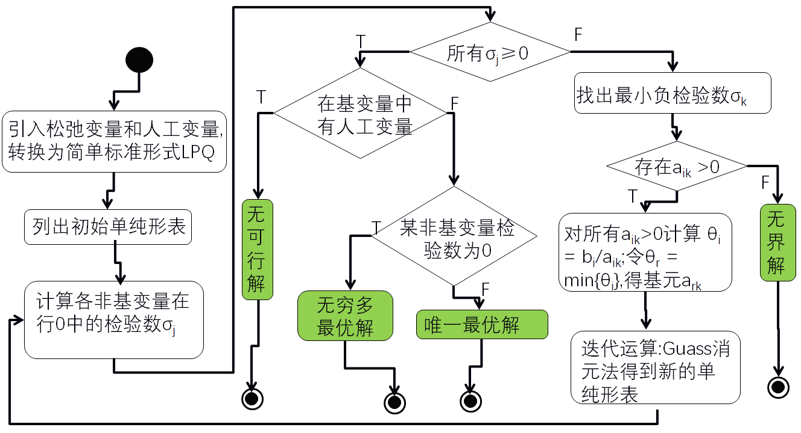
2.单纯形法求解步骤:
Notes:
a为技术系数
a_{ik}为在约束条件中该换入变量的系数。
a_{ik}>0表明有消耗该种资源；a_{ik}=0表明该资源对该生产无约束；a_{ik}<0表明该生产产生该资源。

Slide 207
3.图解法与单纯形法
图解法：
1.由LPQ的s.t.构成凸集合，它们是满足约束条件的解集；其中基础可行解 (简称：基解)即顶点。
2.若LPQ有最优解，必在顶点上达到。
3.总是可以用顶点来确立一系列目标等值线。
4.求最大，即用目标函数确立的目标等值线从某个顶点(一条过该顶点目标等值线)，如初始基可行解沿着目标值增大的方向移动。
单纯形法：
就是从s.t.构成的凸集合中的初始基可行解(对应概念：顶点)出发沿着目标值增大的方向靠近(对应概念：换基，构造其它基可行解/顶点)，最终，如果有最优解，必在顶点(对应概念：基可行解)上达到。对于“两阶段法”，则第一阶段对应的是构造一个满足s.t.的基可行解(即顶点)；第二阶段再用原来的目标函数替换并经初始化后得到一条过该顶点的目标等值线，然后沿着目标值增大的方向移动，在某个顶点达到最优值(如果有最优值)。

Slide 208
接下来，总结单纯形法的本质为矩阵描述形式。

Slide 209
知识点1：矩阵和向量
a₁₁ a₁₂ … a_{1n}
a₂₁ a₂₂ … a_{2n}
. . .
. . .
. . .
a_{m1} a_{m2} … a_{mn}
矩阵是数字的矩阵数组。如：
列向量：只有1列的矩阵成为列向量，如：
行向量：只有1行的矩阵成为行向量，如：
A =
b₁
b₂
…
b_{m}
b =
c =
c₁ c₂ … c_{n}

Slide 210
知识点2：矩阵转置
设m×n矩阵A:
则A的转置矩阵A^{T}是n×m
a₁₁ a₁₂ … a_{1n}
a₂₁ a₂₂ … a_{2n}
. . .
. . .
. . .
a_{m1} a_{m2} … a_{mn}
A =
a₁₁ a₂₁ … a_{m1}
a₁₂ a₂₂ … a_{m2}
. . .
. . .
. . .
a_{1n} a_{2n} … a_{mn}
A^{T} =

Slide 211
知识点3：矩阵乘法及性质
定义：设有矩阵A和B，当且仅当:A的列数 = B的行数时，A和B有矩阵积，记作AB。
性质：
(1)AB的第i行 =(A的第i行) B
(2)AB的第j行 =A( B的第j列)
(3)矩阵乘法满足结合律，即A(BC) = (AB)C。
(4)矩阵乘法满足分配律，即A(B+C) = AB+BC，(B+C)D = BD+CD

Slide 212
知识点4：线性方程组和线性方程组的矩阵
下列线性方程组称之为n个变量m个方程的线性方程组：
使用矩阵(向量)来表示线性方程组：
a₁₁X₁+ a₁₂X₂ +…a_{1n}X_{n} =b₁
a₂₁X₁+ a₂₂X₂ +…a_{2n}X_{n} =b₂
…………
a_{m1}X₁+ a_{m2}X₂ +…a_{mn}X_{n}=b_{m}
Ax = b
a₁₁ a₁₂ … a_{1n}
a₂₁ a₂₂ … a_{2n}
. . .
. . .
. . .
a_{m1} a_{m2} … a_{mn}
b₁
b₂
…
b_{m}
x₁
x₂
…
x_{n}
A =
b =
x =
Notes:
线性方程组的矩阵表示

Slide 213
知识点5：解线性方程组的高斯-约当方法
基本行运算定义：
1.将A的任意一行与一个非0标量c相乘，得到A’。 A’ =cA。
2.将A的任意一行i与一个非0标量c相乘，使A’的第j行(j≠i) = c(A的第i行) +(A的第j行)，另 A’的其它行与A的行相同。
3.互换A的任意两行，得到A’。
增广矩阵格式，如：[A|b]。
高斯-约当方法：指如果矩阵[A’|b’]是通过基本行运算从[A|b]得到的，那么Ax = b和A’x = b’是等价的。(这意味着同解。)

Slide 214
单纯形法代数形式的矩阵小结
初始单纯形表格
行0 行1~行m 综合
最终单纯形表格
行0 行1~行m 综合
t = [-3 -5 0 0 0 0] = [-c 0 z₀]
1 0 1 0 0 4
T= =[A Ｉ b]
0 2 0 1 0 12
3 2 0 0 1 18
t
-c 0 z₀
=
T
A Ｉ b
高斯-约当方法
t* = [0 0 0 3/2 1 36] = [z*-c y* z₀*]
0 0 1 1/3 -1/3 2
T*= =[A* S* b*]
0 1 0 1/2 0 6
1 0 0 -1/3 1/3 2
t*
z* -c y* z₀*
=
T*
A* S* b*

Slide 215
定理：研究上表表明了单纯形法的以下2个基本性质
T* = S*T = [S*A S* S*b]单纯形法的行运算等于T左乘矩阵S*。
t* = t + y*T = [y*A-c y* y*b + z₀]单纯形法的代数步骤意味着行0的运算是T的一些线性组合加到t中去，等价于T左乘y*后加到t中。
由Gauss消元法可知，此2个性质在单纯形法的每次迭代中都成立。
Gauss消元法 = 基本的代数运算：一行乘以一个数，或一行乘上一个数加到另外一行中去，以达到消元求解的目的。
另外, 可知z*-c = y*A -c ; z₀* = y*b + z₀
可知，已知最后一个单纯形表中y*和S*的，就可以用矩阵方法得到其它信息【将用到对偶理论中】。

Slide 216
单纯形法的矩阵方法应用举例
考虑线性规划问题
min z = 2x₁+3x₂+2x₃
x₁ +4x₂+2x₃≥ 8
s. t
3x₁ +2x₂+2x₃≥ 6
x_{j} ≥0 (j = 1,2,3)

Slide 217
运用单纯形法的大M法,引入剩余变量x₄, x₆和人工变量x₅ ,x₇,得到初始单纯形表如下:
初始单纯形表
BV. | 系数 | 右端(比值)
 | -z x₁ x₂ x₃ x₄ x₅ x₆ x₇
-z x₅ x₇ | 1 2-4M 3-6M 2-4M M 0 M 0 0 1 4 2 -1 1 0 0 0 3 2 2 0 0 -1 1 | -14M 8 6

Slide 218
运用单纯形法的大M法, 得到最后一张单纯形表如下:
在上述表格的基础上,用矩阵方法完成最终单纯形表的其它空格。
最后一张单纯形表
BV. | 系数 | 右端(比值)
 | -z x₁ x₂ x₃ x₄ x₅ x₆ x₇
-z x₂ x₁ | 1 M-0.5 M-0.5 0 0.3 -0.1 0 -0.2 0.4

Slide 219
解：
t
-c 0 z₀
=
T
A Ｉ b
初始单纯形表
BV. | 系数 | 右端(比值)
 | -z x₁ x₂ x₃ x₄ x₅ x₆ x₇
-z x₅ x₇ | 1 2-4M 3-6M 2-4M M 0 M 0 0 1 4 2 -1 1 0 0 0 3 2 2 0 0 -1 1 | -14M 8 6
-c = [2-4M 3-6M 2-4M M M ]
8
1 4 2 -1 0
z₀ = -14M
b=
A=
6
3 2 2 0 -1

Slide 220
t*
z* -c y* z₀*
=
T*
A* S* b*
最后一张单纯形表
BV. | 系数 | 右端(比值)
 | -z x₁ x₂ x₃ x₄ x₅ x₆ x₇
-z x₂ x₁ | 1 M-0.5 M-0.5 0 0.3 -0.1 0 -0.2 0.4
0.3 -0.1
y* = [M – 0.5 M-0.5]
S*=
-0.2 0.4

Slide 221
由T* = S*T = [S*A S* S*b]
0.3 -0.1
1 4 2 -1 0
S*A=
-0.2 0.4
3 2 2 0 -1
0 1 0.4 -0.3 0.1
=
1 0 0.4 0.2 -0.4
0.3 -0.1
8
S*b=
-0.2 0.4
6
1.8
=
0.8

Slide 222
最后一张单纯形表
BV. | 系数 | 右端(比值)
 | -z x₁ x₂ x₃ x₄ x₅ x₆ x₇
-z x₂ x₁ | 1 M-0.5 M-0.5 0 0 1 0.4 -0.3 0.3 0.1 -0.1 0 1 0 0.4 0.2 -0.2 -0.4 0.4 | 1.8 0.8

Slide 223
由t* = t + y*T = [y*A-c y* y*b + z₀]
1 4 2 -1 0
y* A= [M – 0.5 M-0.5]
= [4M-2 6M-3 4M-2 0.5-M 0.5-M
3 2 2 0 -1
y* A - C= [ 0 0 0 0.5 0.5]
8
y* b= [M – 0.5 M-0.5 ] = 14M-7
6
y* b + z₀ = -7

Slide 224
最后一张单纯形表
BV. | 系数 | 右端(比值)
 | -z x₁ x₂ x₃ x₄ x₅ x₆ x₇
-z x₂ x₁ | 1 0 0 0 0.5 M-0.5 0.5 M-0.5 0 0 1 0.4 -0.3 0.3 0.1 -0.1 0 1 0 0.4 0.2 -0.2 -0.4 0.4 | -7 1.8 0.8

Slide 225
单纯形算法练习

Slide 226
练习36Bevco(大M法和两阶段单纯形法)
Bevco公司通过混合桔子汽水和桔子汁的方法生产称之为Oranj的桔子味软饮料。每盎司桔子汽水含0.5盎司糖和1毫克维生素C。每盎司桔子汁含0.25盎司糖和3毫克维生素C。生产1盎司桔子汽水的成本是2美分，生产1盎司桔子汁的成本是3美分。 Bevco公司的销售部门认为1瓶10盎司的Oranj至少必须含20毫克维生素C，最多只能含4盎司糖。
使用线性规划确定Bevco公司如何以最少的成本满足销售部门的要求。
要求：在完成此练习之后，给出“单纯形法求解LPQ问题是怎样的一个过程”，用活动图+注释阐述，其中活动图给出从哪里开始，接下来做什么，直至完成计算。每一步做什么？怎么做？为什么这么做？则在注释中仔细解释说明。

Slide 227
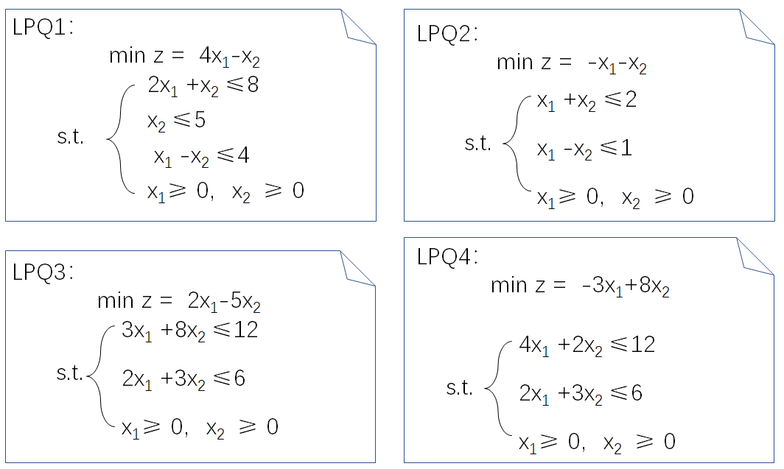
练习29. 使用单纯形法求下列LPQ的最优解

Slide 228
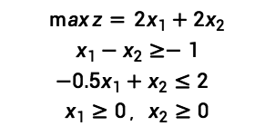
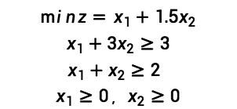
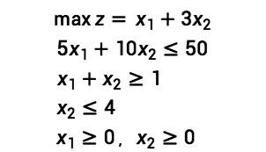
练习30求解线性规划问题（图解法,单纯形法）
$$\max{z=} x_{1}+{3x}_{2}$$
$${5x}_{1}+{10x}_{2}≤50$$
$$x_{1}+x_{2}≥1$$
$$x_{2}≤4$$
$$x_{1}≥0，x_{2}≥0$$
$$\min{z=} x_{1}+{1.5x}_{2}$$
$$x_{1}+{3x}_{2}≥3$$
$$x_{1}+x_{2}≥2$$
$$x_{1}≥0，x_{2}≥0$$
s.t.
s.t.
$$\max{z=} {2x}_{1}+{2x}_{2}$$
$$x_{1}−x_{2}≥−1$$
$${−0.5x}_{1}+x_{2}≤2$$
$$x_{1}≥0，x_{2}≥0$$
s.t.

Slide 229
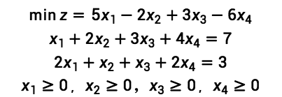
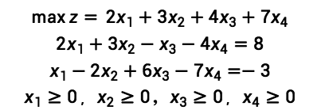
练习31求LPQ的所有满足约束条件的基可行解，并带入目标函数确定哪一个是最优解
$$\max{z=} {2x}_{1}+{3x}_{2}+{4x}_{3}+{7x}_{4}$$
$${2x}_{1}+{3x}_{2}−x_{3}−4x_{4}=8$$
$$x_{1}−{2x}_{2}+6x_{3}−7x_{4}=−3$$
$$x_{1}≥0，x_{2}≥0，x_{3}≥0，x_{4}≥0$$
s.t.
$$\min{z=} {5x}_{1}−{2x}_{2}+{3x}_{3}−6x_{4}$$
$$x_{1}+{2x}_{2}+3x_{3}+4x_{4}=7$$
$$2x_{1}+x_{2}+x_{3}+2x_{4}=3$$
$$x_{1}≥0，x_{2}≥0，x_{3}≥0，x_{4}≥0$$
s.t.

Slide 230
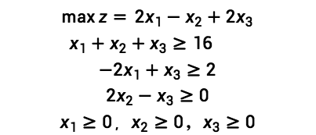
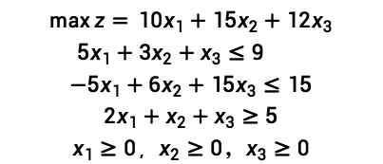
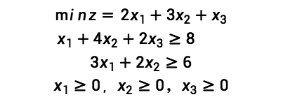
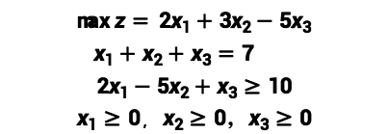
练习32分别用大M法和量两阶段法求解LPQ
$$\max{z=} {2x}_{1}+{3x}_{2}−{5x}_{3}$$
$$x_{1}+x_{2}+x_{3}=7$$
$${2x}_{1}−{5x}_{2}+x_{3}≥10$$
$$x_{1}≥0，x_{2}≥0，x_{3}≥0$$
$$\max{z=} {10x}_{1}+{15x}_{2}+{12x}_{3}$$
$${5x}_{1}+{3x}_{2}+x_{3}≤9$$
$${−5x}_{1}+{6x}_{2}+15x_{3}≤15$$
$${2x}_{1}+x_{2}+x_{3}≥5$$
$$x_{1}≥0，x_{2}≥0，x_{3}≥0$$
s.t.
s.t.
$$\min{z=} {2x}_{1}+{3x}_{2}+x_{3}$$
$$x_{1}+{4x}_{2}+2x_{3}≥8$$
$${3x}_{1}+{2x}_{2}≥6$$
$$x_{1}≥0，x_{2}≥0，x_{3}≥0$$
$$\max{z=} {2x}_{1}−x_{2}+{2x}_{3}$$
$$x_{1}+x_{2}+x_{3}≥16$$
$${−2x}_{1}+x_{3}≥2$$
$$2x_{2}−x_{3}≥0$$
$$x_{1}≥0，x_{2}≥0，x_{3}≥0$$
s.t.
s.t.

Slide 231


练习33用单纯形法求解LPQ
$$\max{z=} 2x_{1}+x_{2}$$
$${3x}_{1}+{5x}_{2}≤15$$
$${6x}_{1}+{2x}_{2}≤24$$
$$x_{1}≥0，x_{2}≥0$$
$$\max{z=} 2x_{1}+{5x}_{2}$$
$$x_{1}≤4$$
$$2x_{2}≤12$$
$${3x}_{1}+2x_{2}≤18$$
$$x_{1}≥0，x_{2}≥0$$
s.t.
s.t.

Slide 232
练习34下表中是某求极大化线性规划问题计算得到的单纯形表，表中无人工变量，a1,a2,a3,d,c1,c2为待定系数。试说明这些常数分别取何值时，以下结论成立。
（1）表中解为唯一最优解
（2）表中解为最优解，但存在无穷多最优解
（3）该线性规划问题具有无界解
（4）表中解非最优，为对解进行改进，换入变量为x1,换出变量为x6.
基 | b | X1 | x2 | x3 | x4 | x5 | x6
X3 | d | 4 | a1 | 1 | 0 | a2 | 0
X4 | 2 | -1 | -3 | 0 | 1 | -1 | 0
x6 | 3 | a3 | -5 | 0 | 0 | -4 | 1
 |  | c1 | c2 | 0 | 0 | -3 | 0

Slide 233
练习35可选最优解
一家汽车公司生产轿车和卡车。每辆汽车都必须在喷漆车间和车身装配车间进行处理。
如果喷漆车间只喷卡车，每天可以喷40辆卡车；如果喷漆车间只喷轿车，每天可以喷60辆轿车。
如果车身装配车间只装配卡车，每天可以装配50辆卡车；如果车身装配只装配轿车，每天可以装配50辆轿车。
每辆卡车的利润是300美元，每辆轿车的利润是200美元。
使用线性规划确定使利润最大化的每日生产计划。

Slide 234

练习37两阶段单纯形法求解

Slide 235
练习38.农场主2
农场主Jane有45亩土地。她打算在每英亩土地上种植玉米或小麦。每英亩小麦的利润是200美元；每英亩玉米的利润是300美元。下表列出了每英亩所需得劳动力和化肥。
现在有100名工人和120吨化肥可以使用。使用线性规划确定Jane如何使利润最大化？(建模后求解)
 | 小麦 玉米
劳动力 化肥 | 3个工人 2个工人 2吨 4吨

Slide 236
练习39.农场主1
农场主Jones必须确定今年种植多少英亩玉米和小麦。种植一亩小麦能够产25蒲式耳小麦，每周需要10个小时得劳动。种植一亩玉米能够产10蒲式耳小麦，每周需要4个小时得劳动。小麦的价格为每蒲式耳4美元，玉米的价格为每蒲式耳3美元。土地一共有70英亩，每周可用劳动力为40小时。政府规定要求当年至少生产30蒲式耳玉米。问如何种植玉米和小麦才能使Jones得收入最大化？

